Slide 1
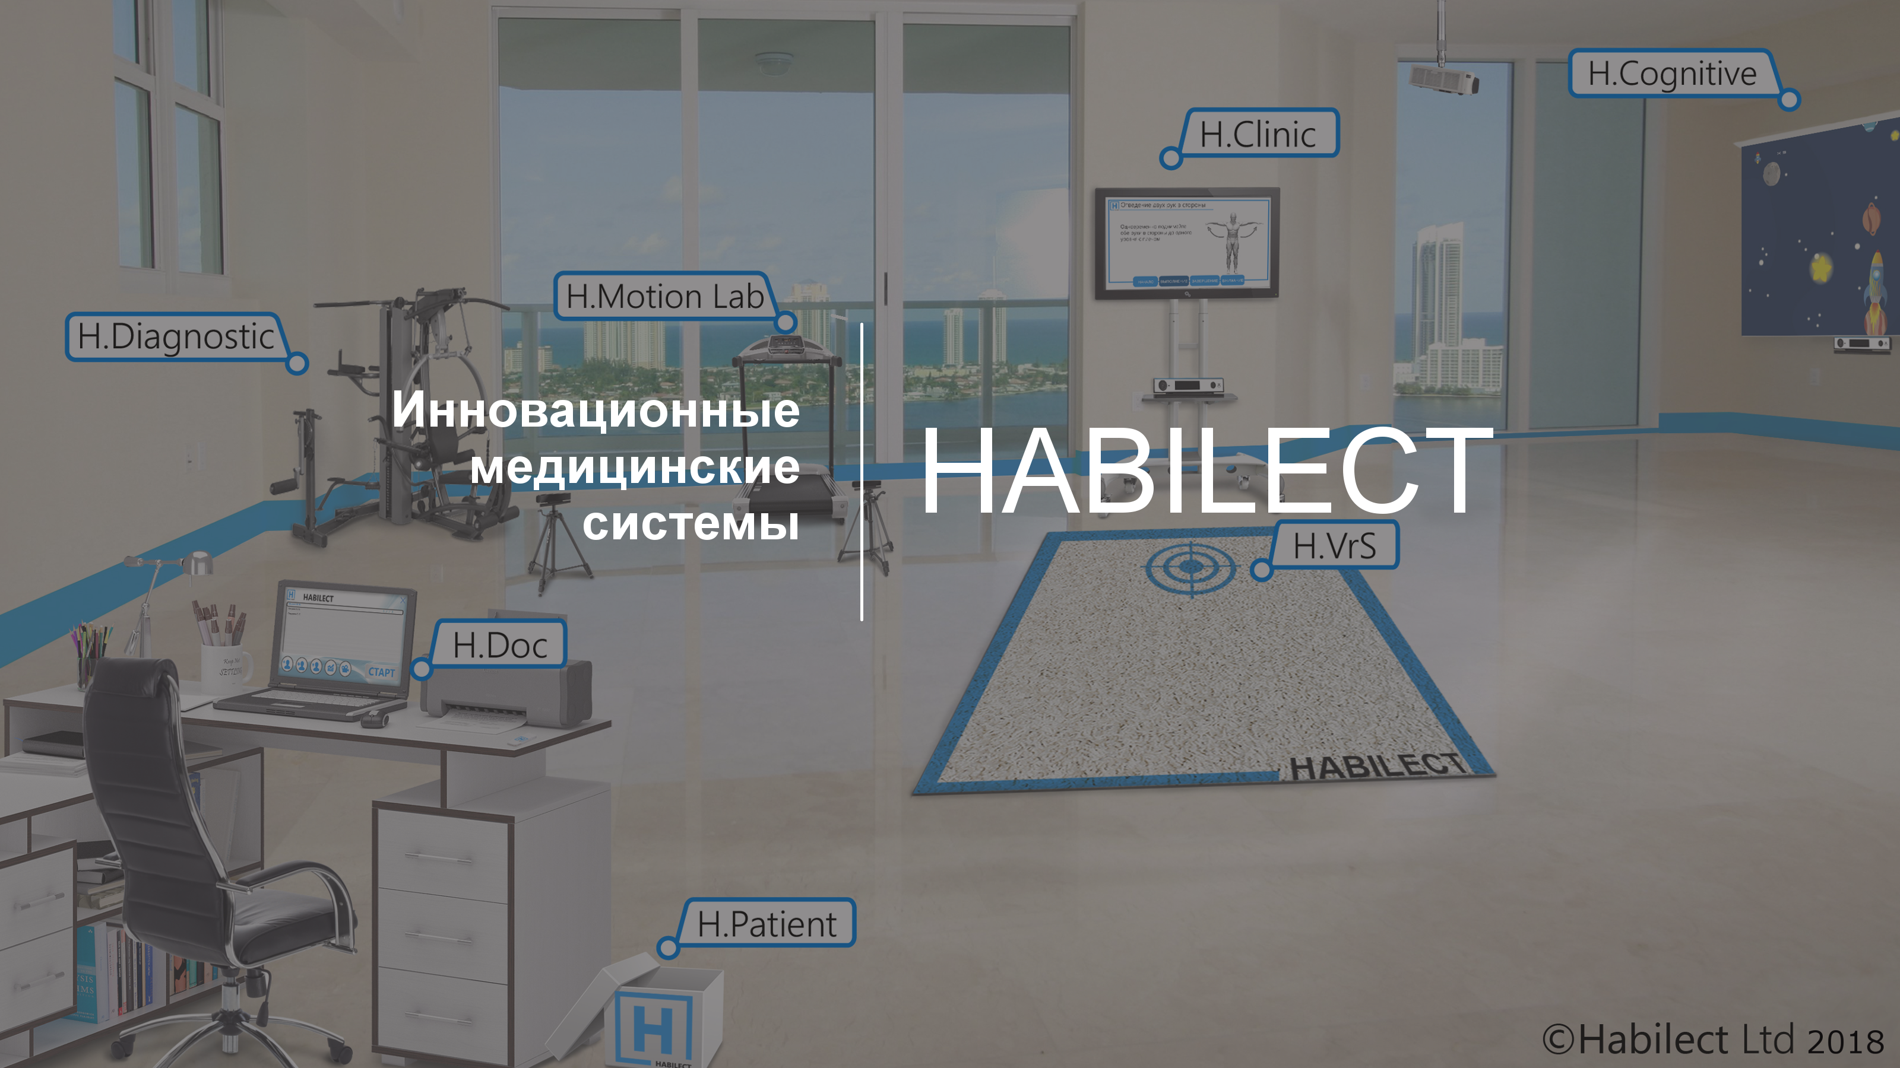
2019

Slide 2
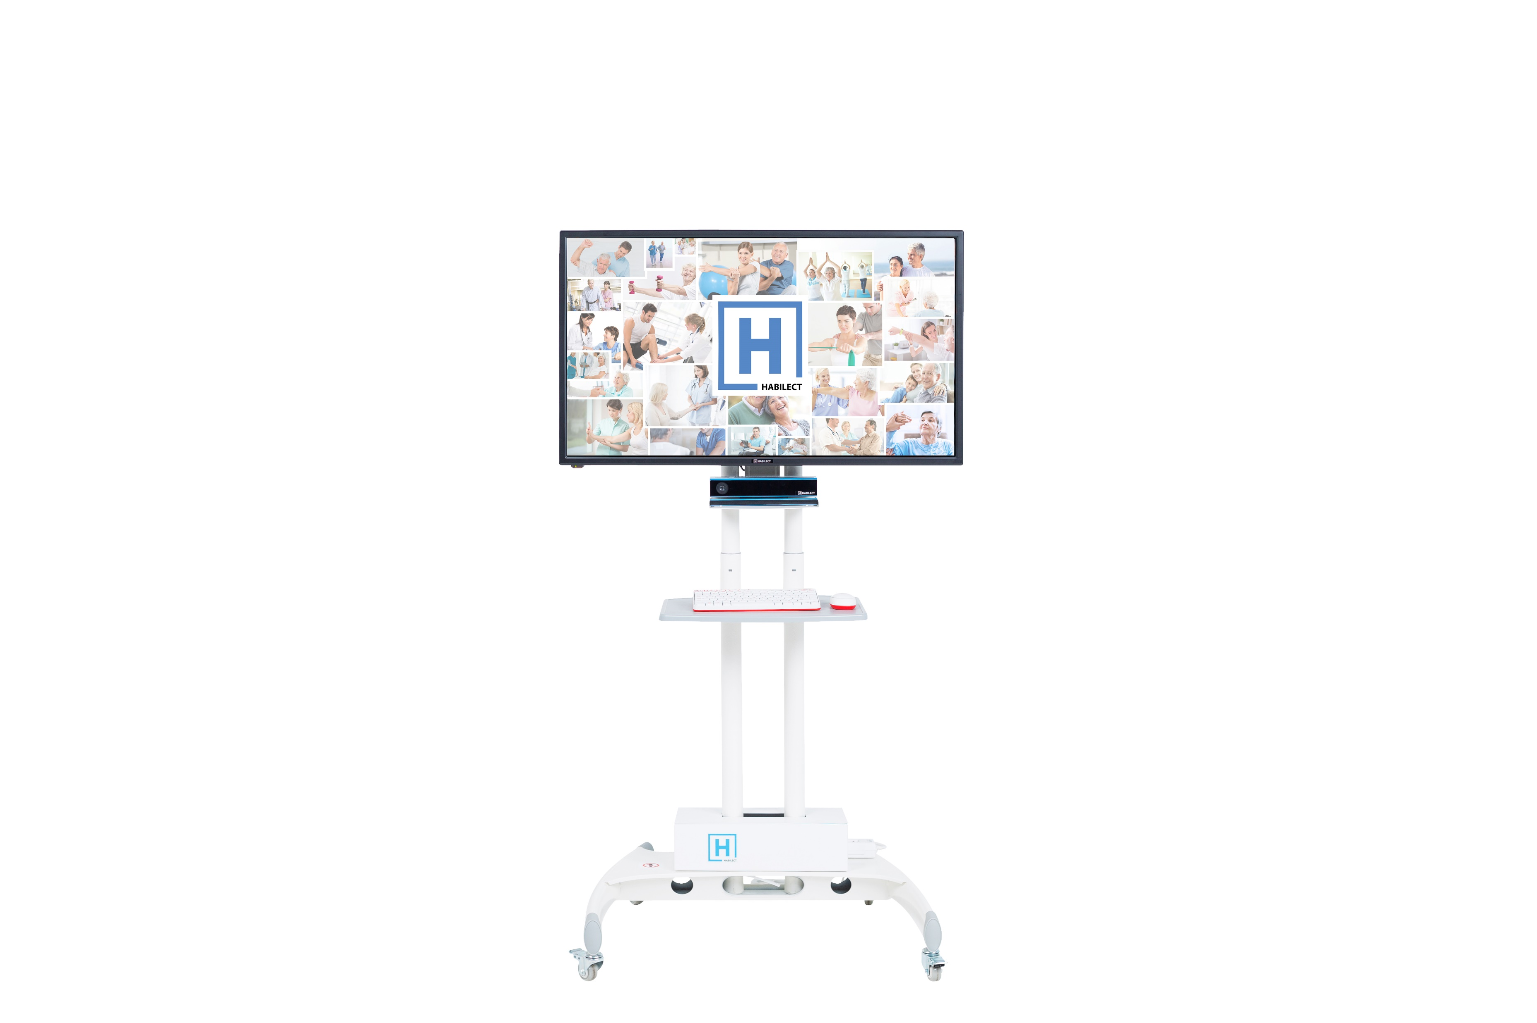





Хабилект лечебно-диагностический комплекс
Хабилект – это мультифункциональная медицинская система на базе высокоточного бесконтактного сенсора.
Комплекс позволяет провести
биомеханическую диагностику движений
анализ центра тяжести
назначить курс упражнений ЛФК
мотивировать и контролировать пациента как в клинике, так и дома.
подходит пожилым, взрослым
и детям
совместим с дополнительным оборудованием
объективная
диагностика и
статистика
высокоточная система
без датчиков на теле
или платформы

Slide 3
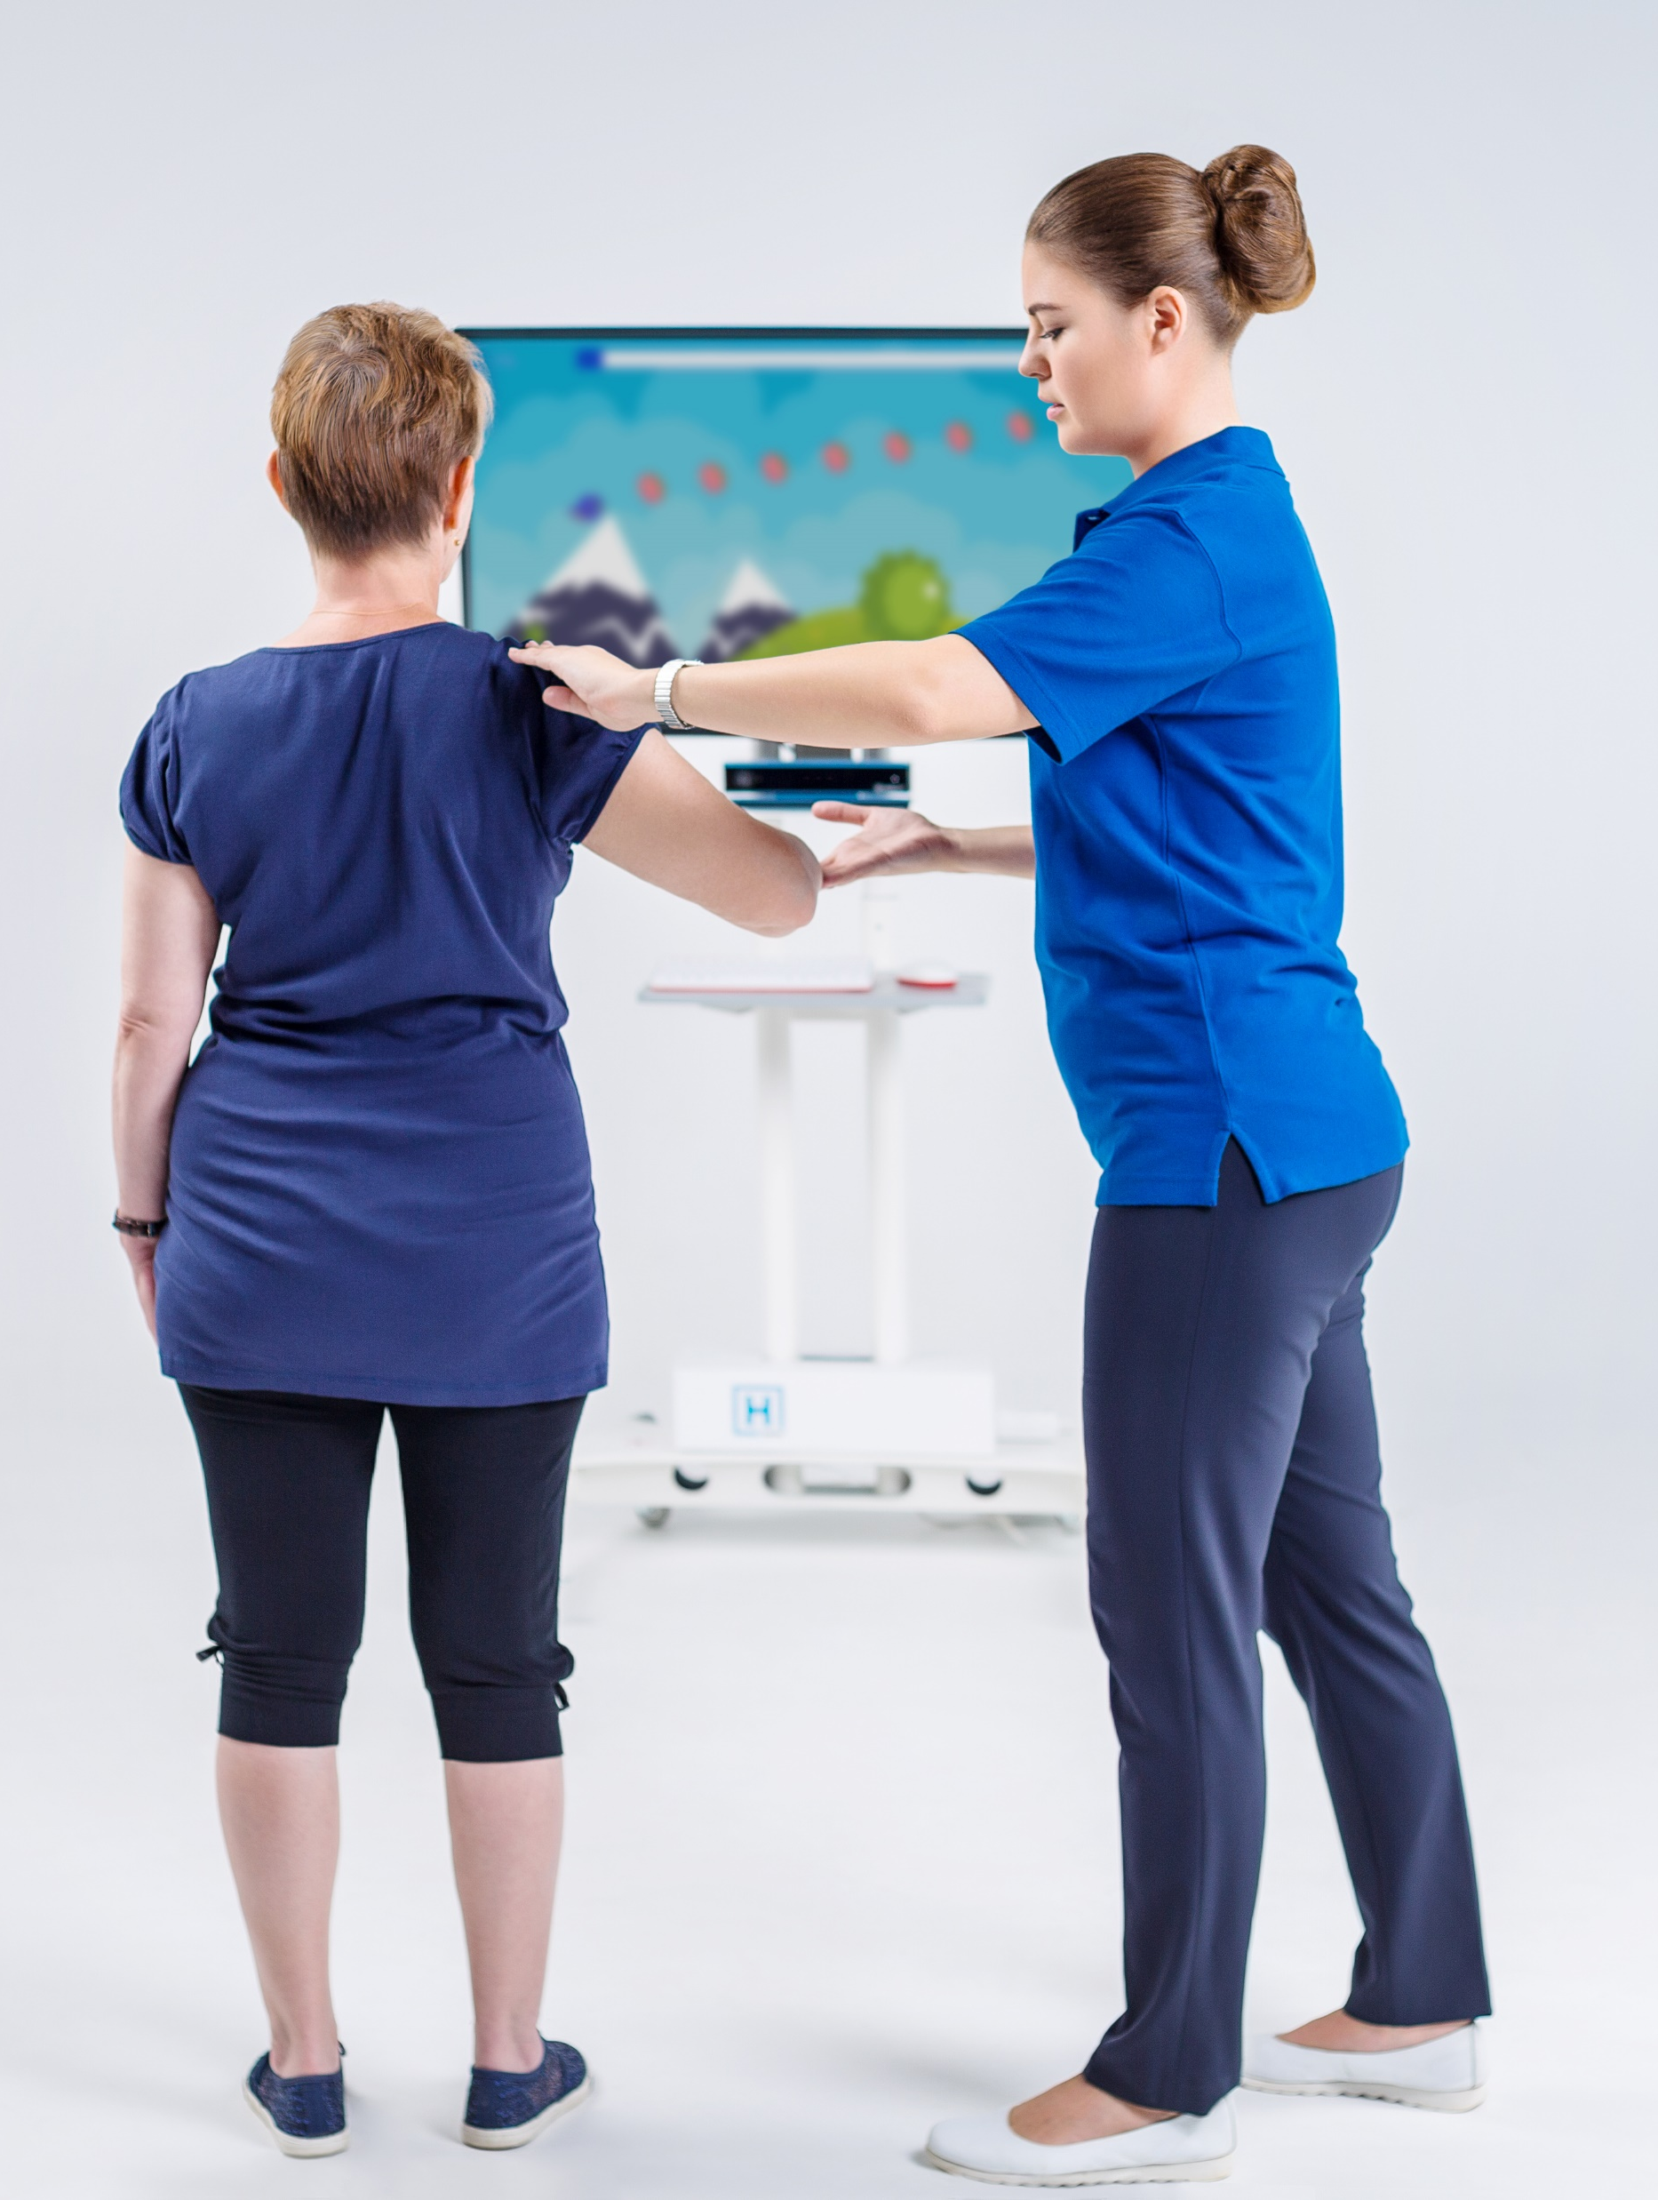
Назначение и возможности
Диагностика объема движений
Статическая виртуальная баланс-платформа
Биомеханическая диагностика
Кинематика движений
Реабилитационные упражнения
Игровые мотивационные сценарии
Динамическая виртуальная баланс-платформа
Общий анализ походки
Анализ походки по шагам и трендам
Биологическая обратная связь
Амплитудно-частотный анализ центра тяжести
Запись движений и траекторий движений суставов
Оценка нагрузки на суставы
Система отчетов и выгрузки данных
Дистанционная реабилитация (телемедицина)
Когнитивная реабилитация
База готовых упражнений

Slide 4
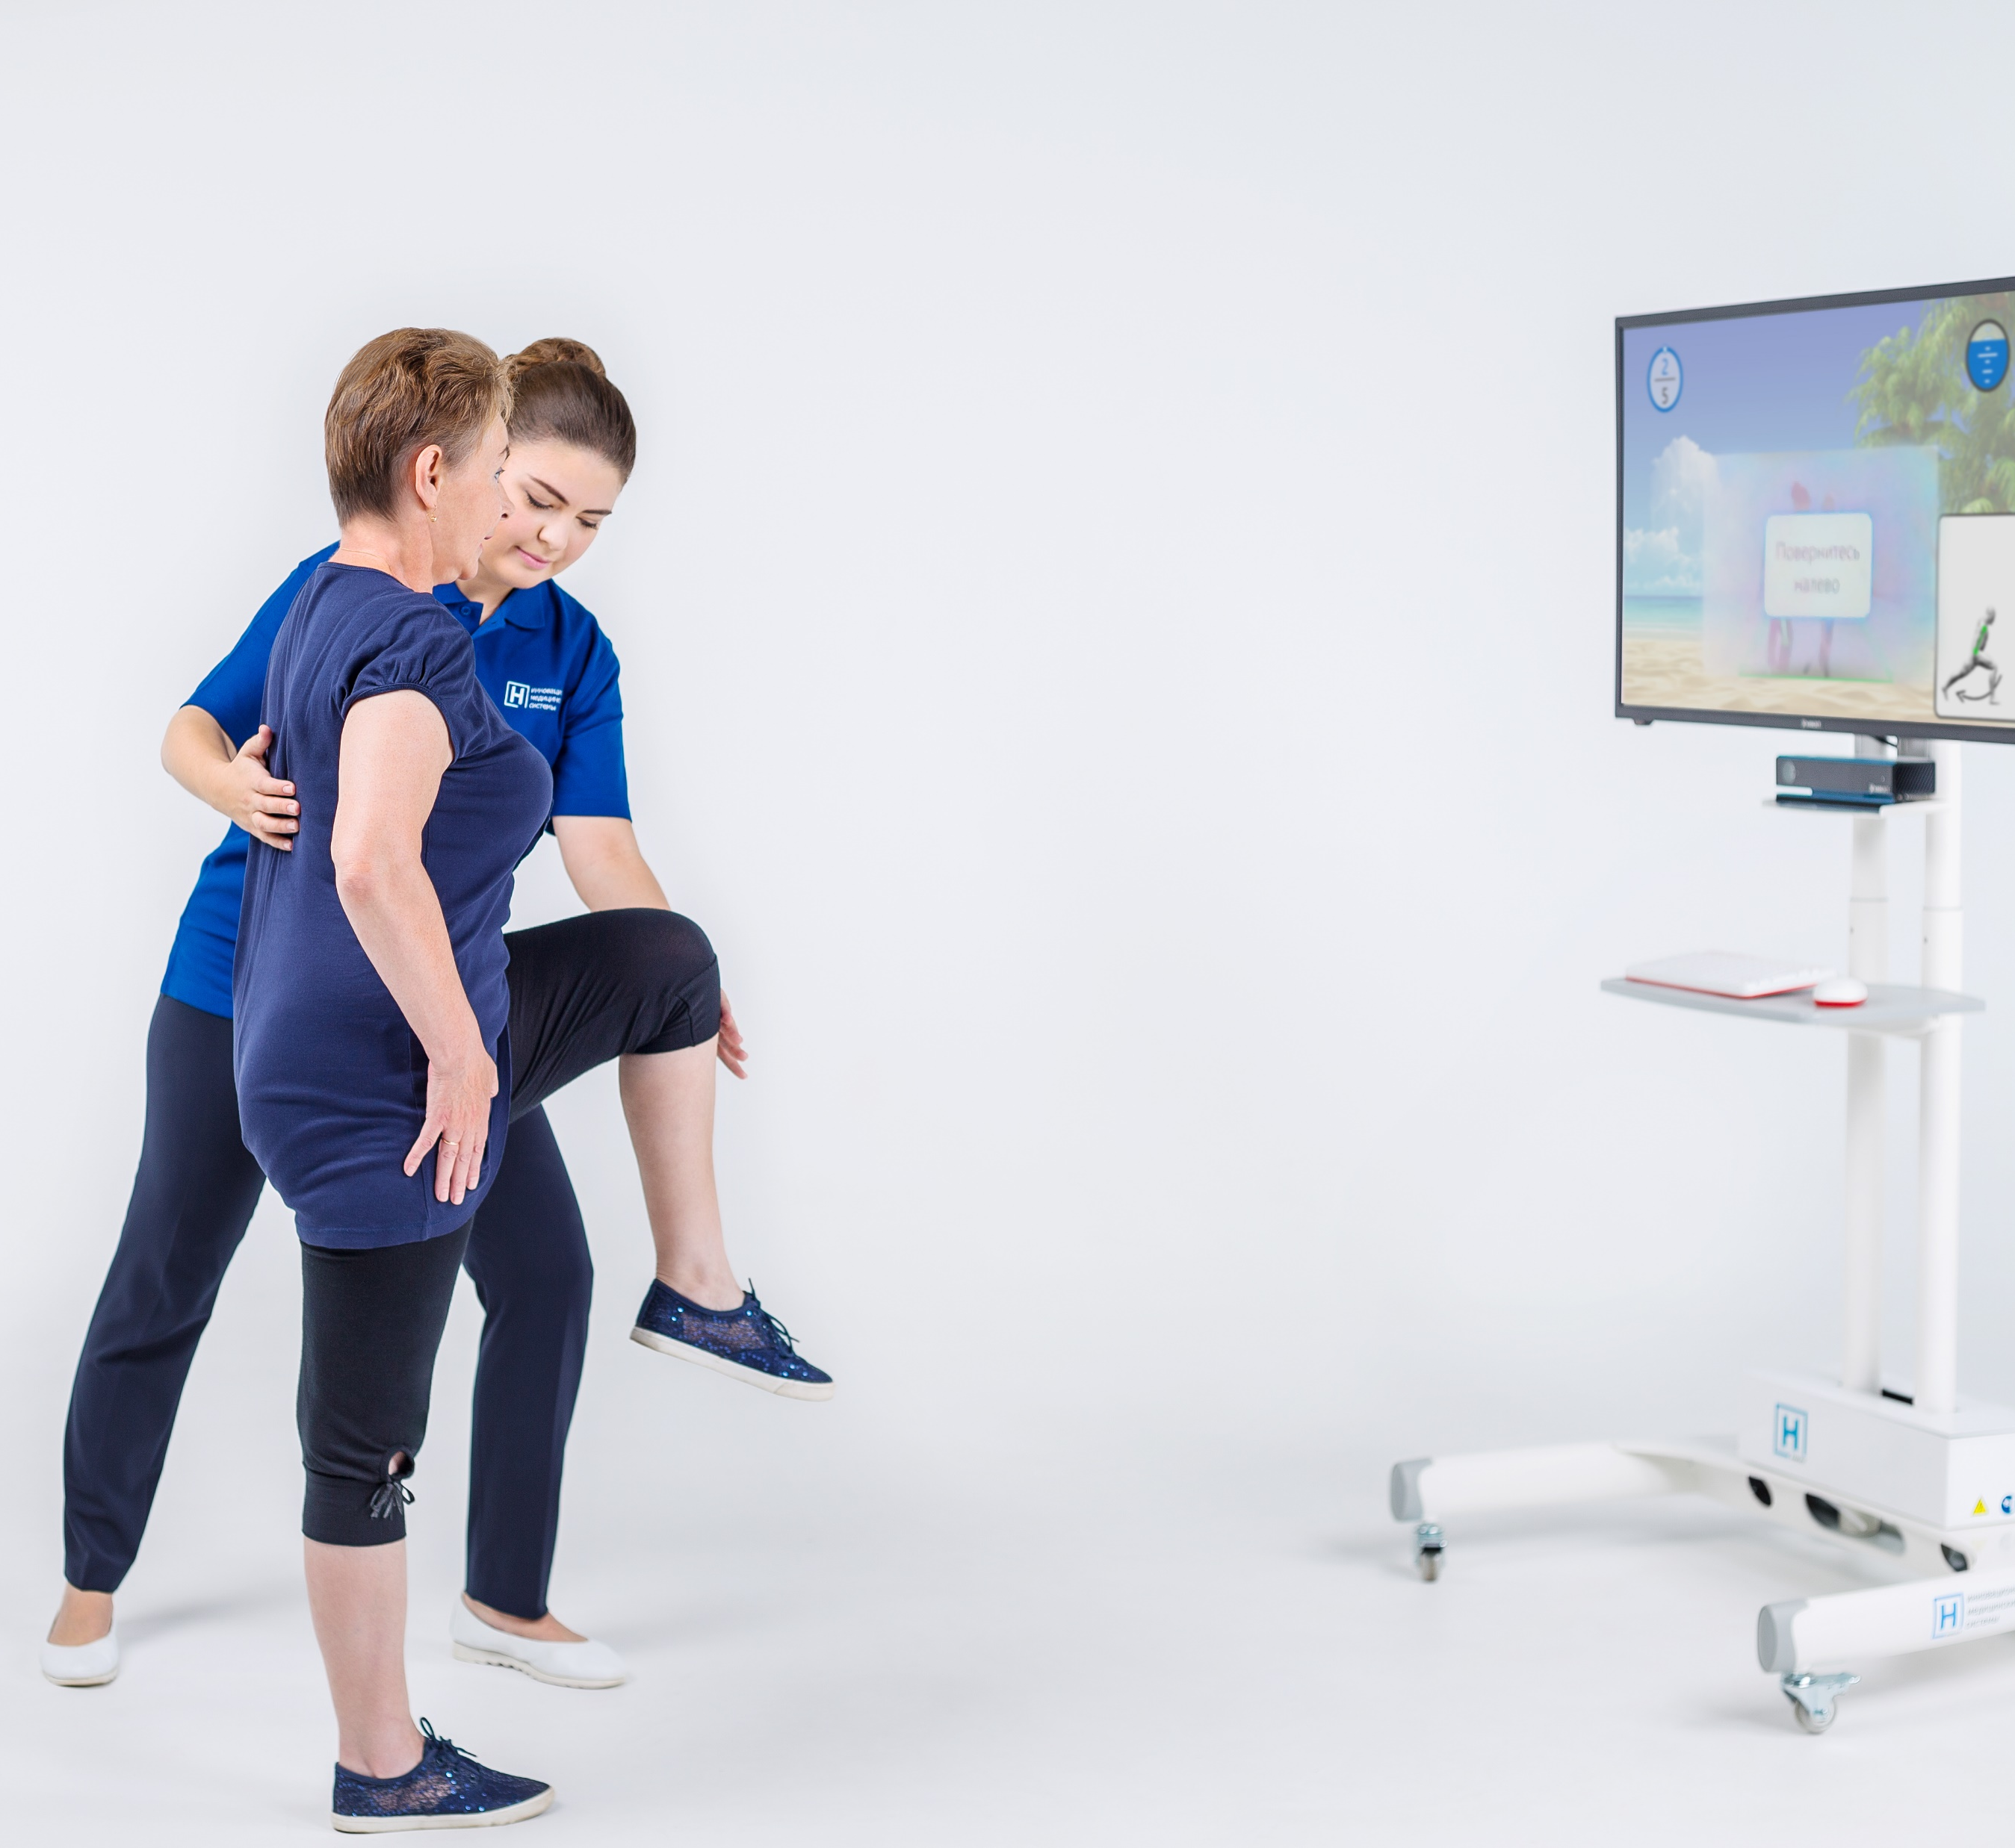
Опыт работы в детском отделении
Подтвержденный мотивационный эффект игровых сценариев реабилитации (Детский ортопедический институт им. Г. И. Турнера)
Подтвержденный реабилитационный эффект (ФГБУ «НМИЦ им. В. А. Алмазова» Минздрава России)
Анализ походки в реабилитации у детей («Федеральный научный центр реабилитации инвалидов им Г.А. Альбрехта»)
Ежедневное применение в реабилитации (МЦР «Дети», Детский городской многопрофильный клинический центр высоких медицинских технологий им. К.А. Раухфуса)
Ежедневная диагностика применения корсетов и их эффекта (СПб ГУЗ «Городская больница № 40»)
Ежедневная работа в неврологическом центре (ГУЗ ТО "Центр детской психоневрологии”)
Ежедневная реабилитация и диагностика (Медицинский реабилитационный центр ЭйрМЕД)

Slide 5
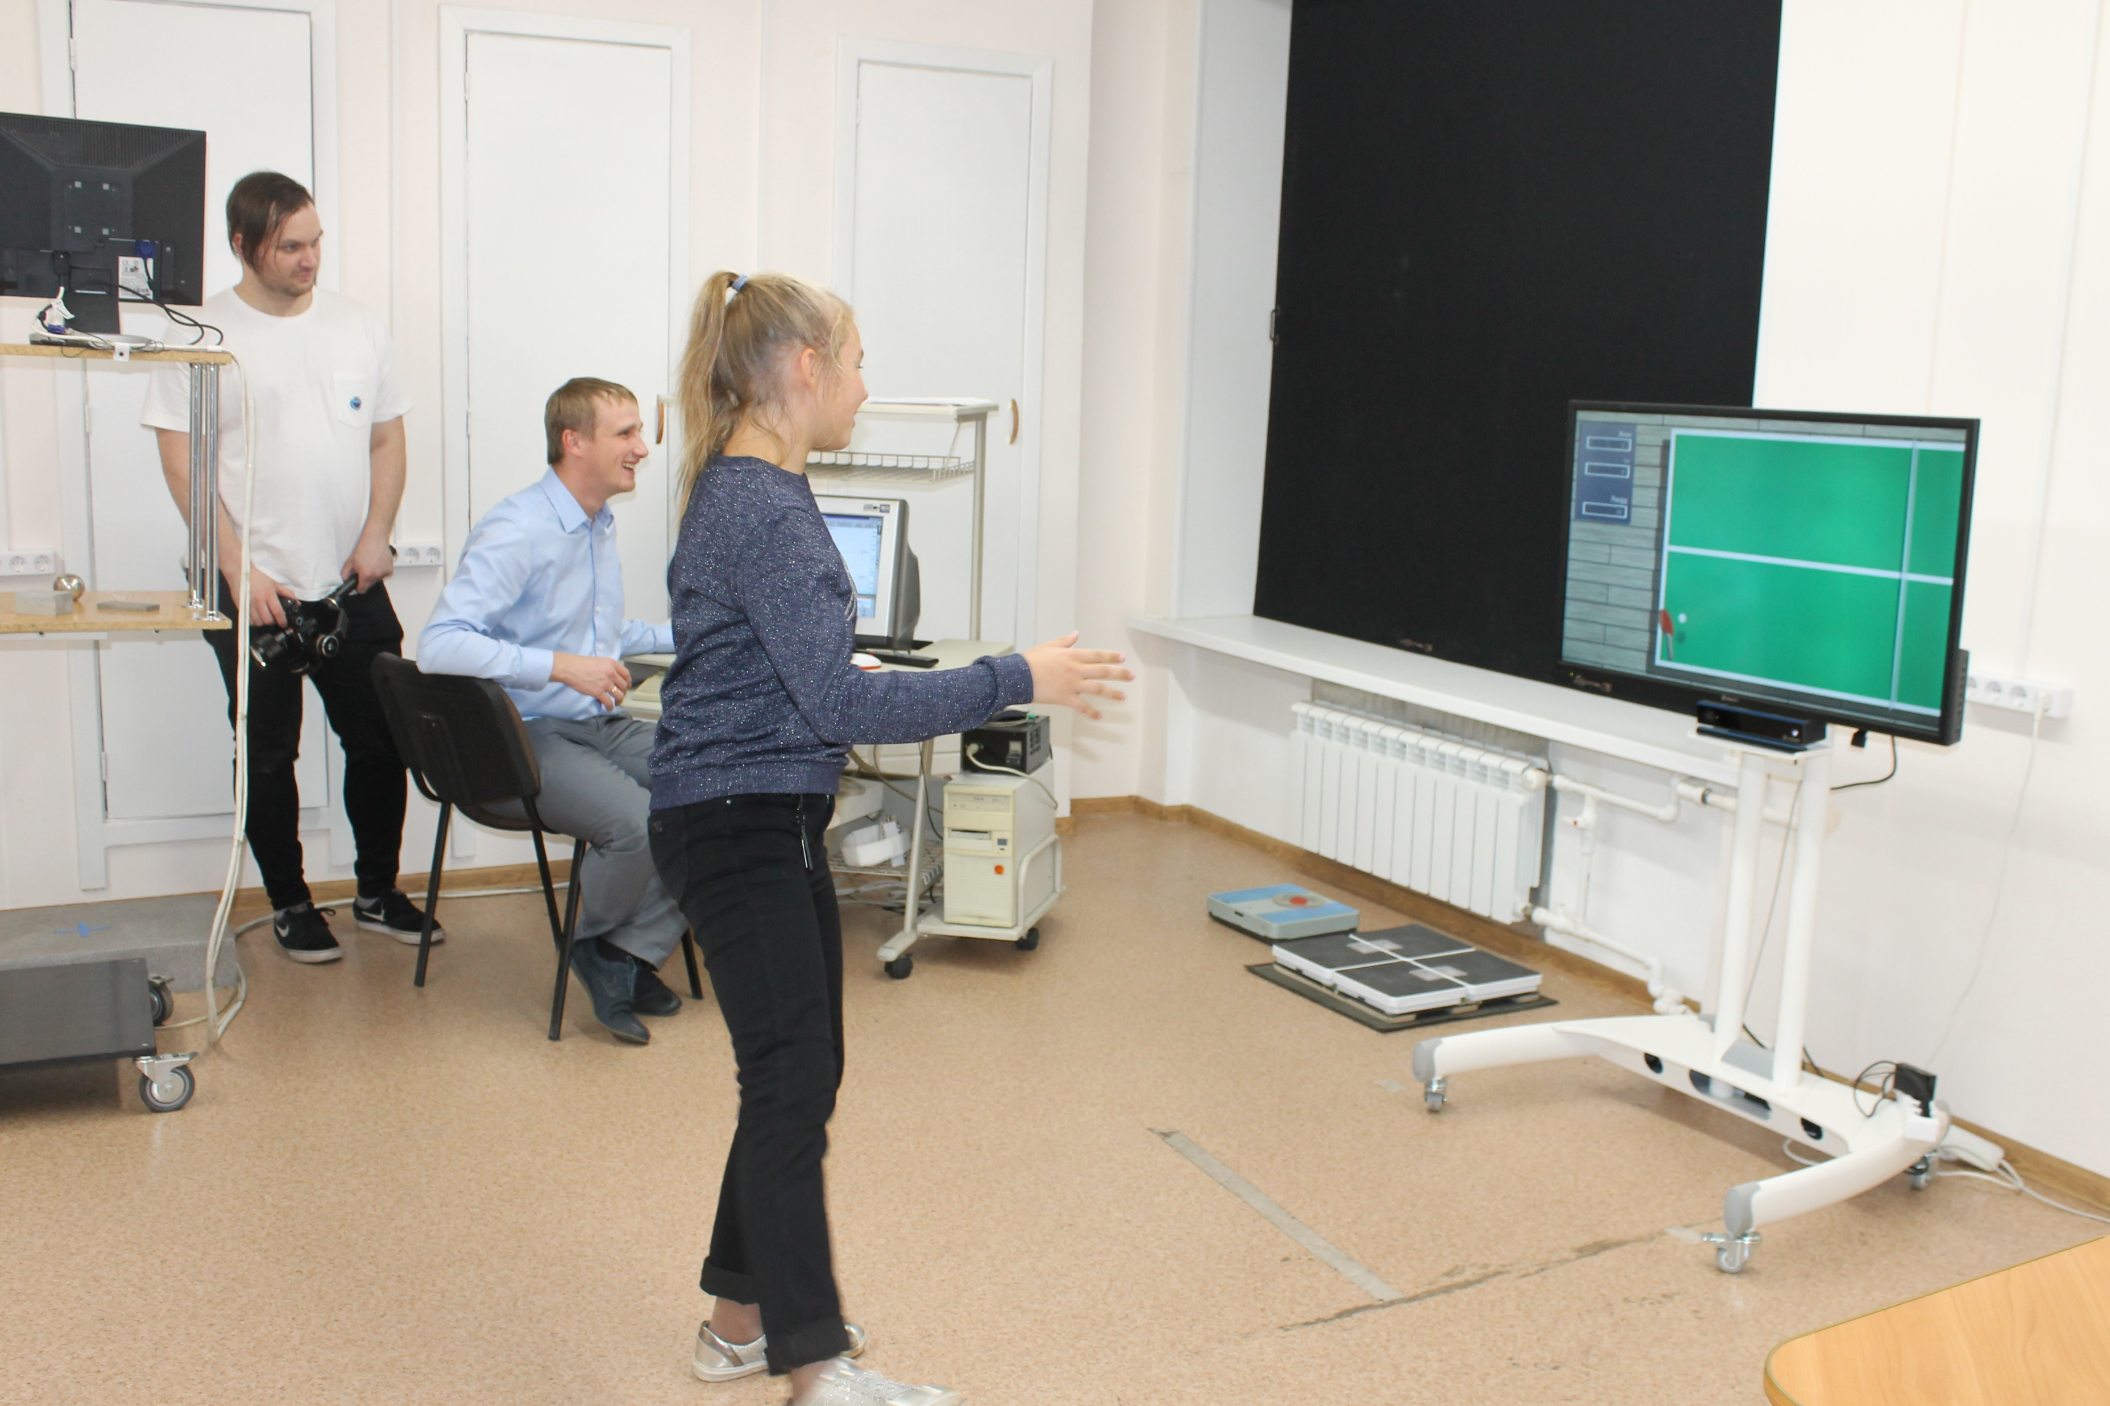
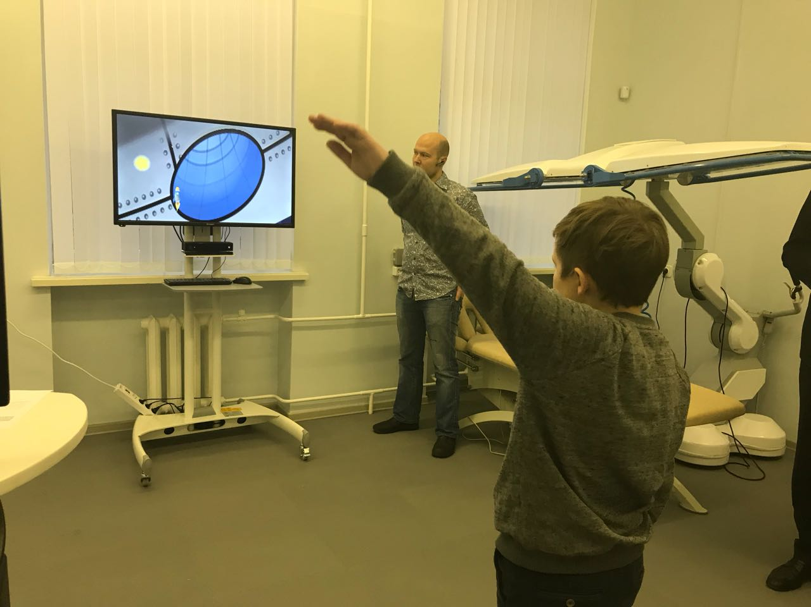
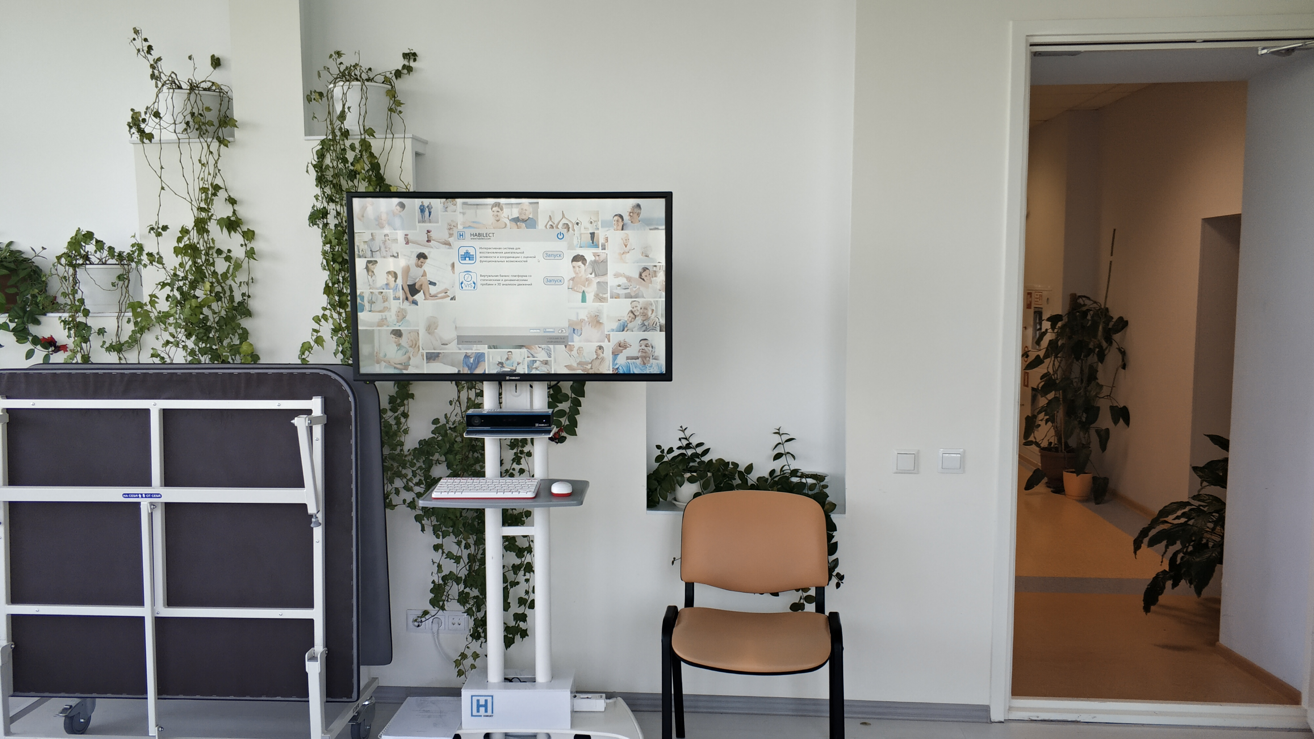

Slide 6
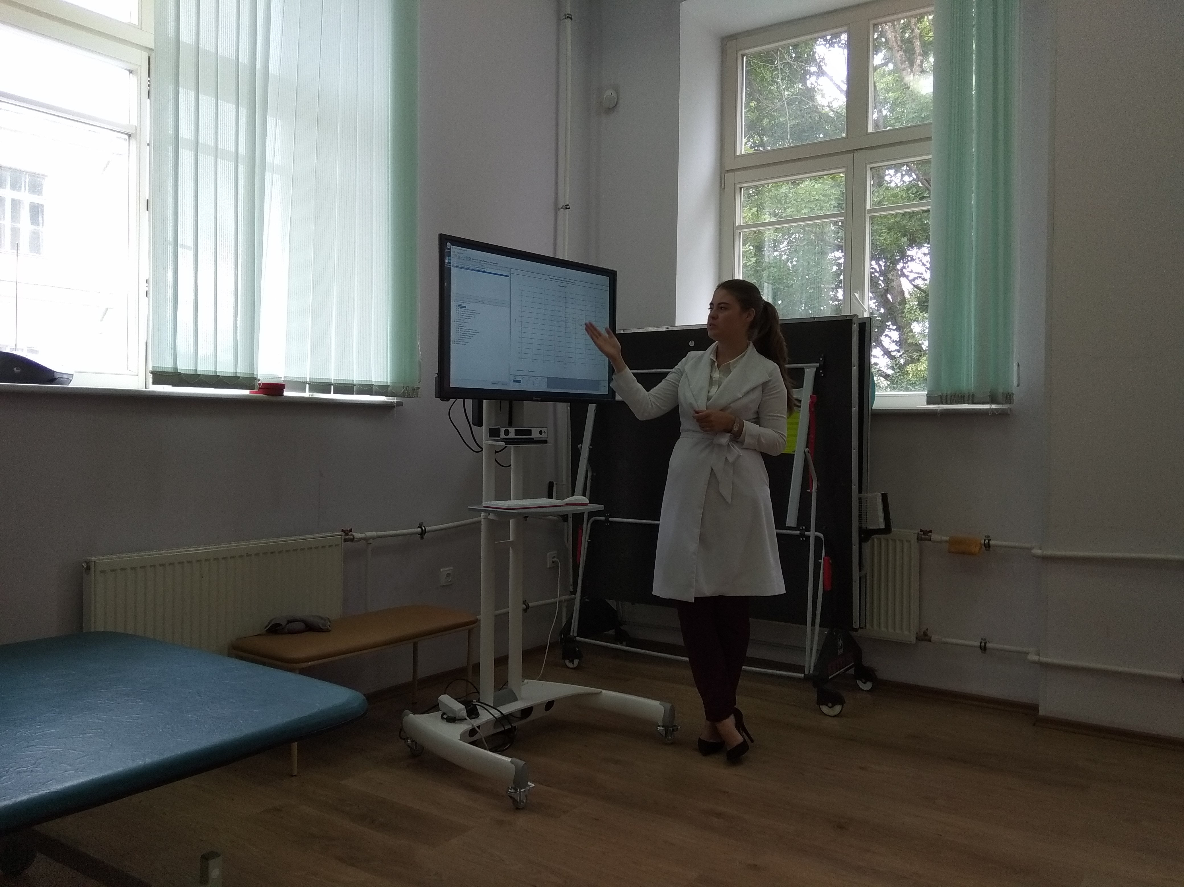
Санкт-Петербург. Николаевская клиника.
Обучение с врачом по дистанционной реабилитации.

Slide 7
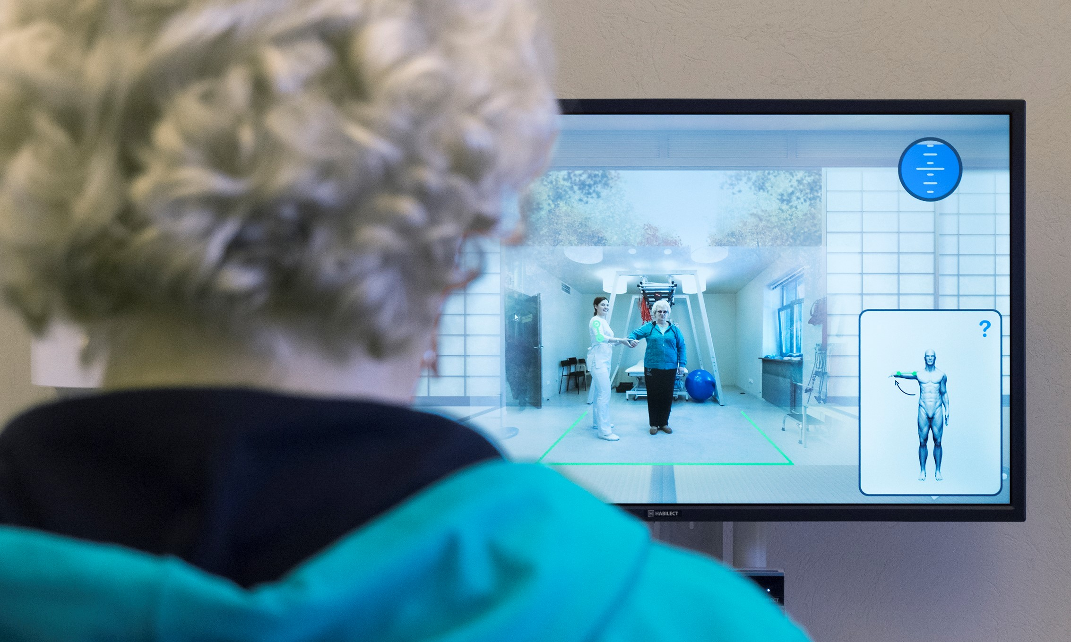
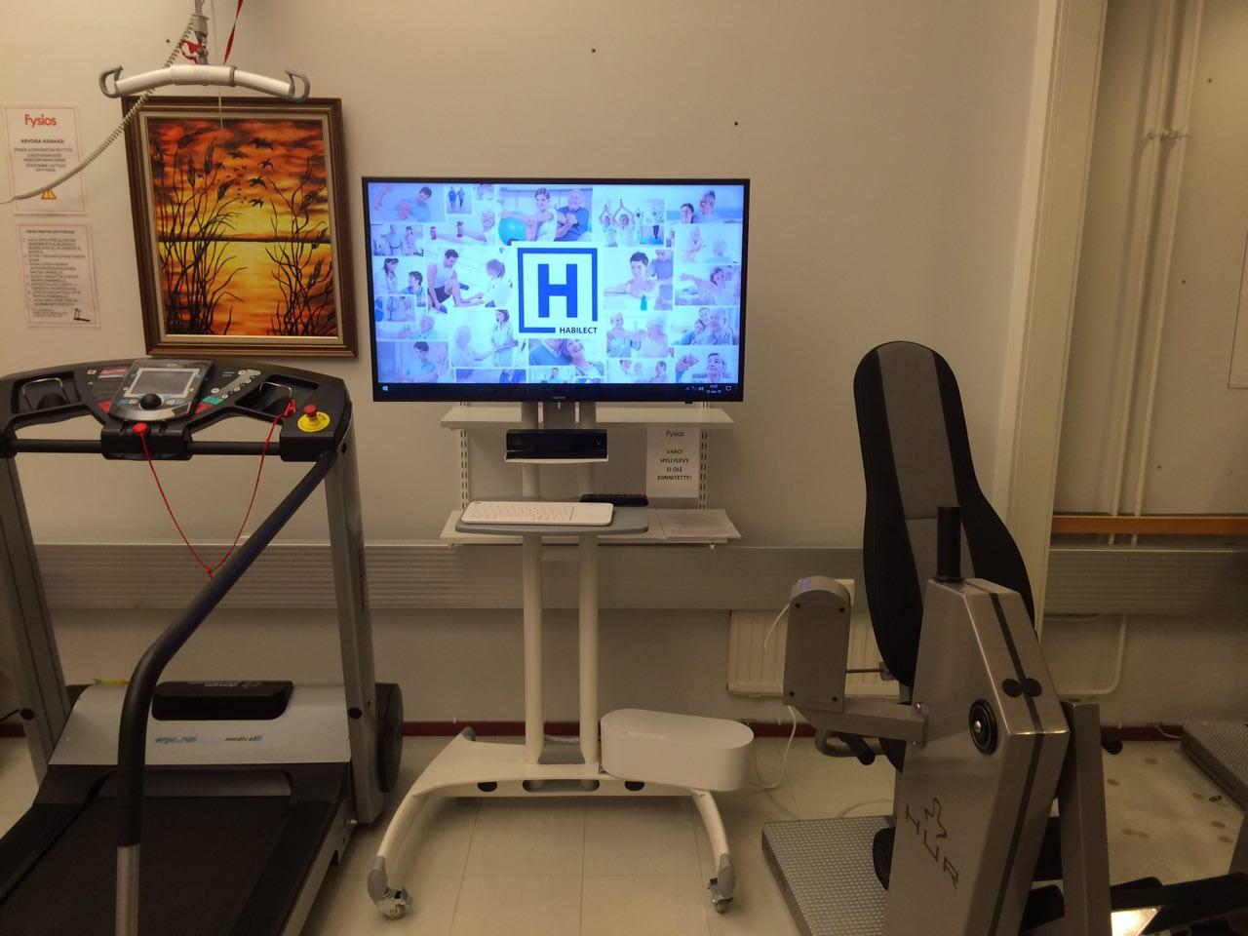
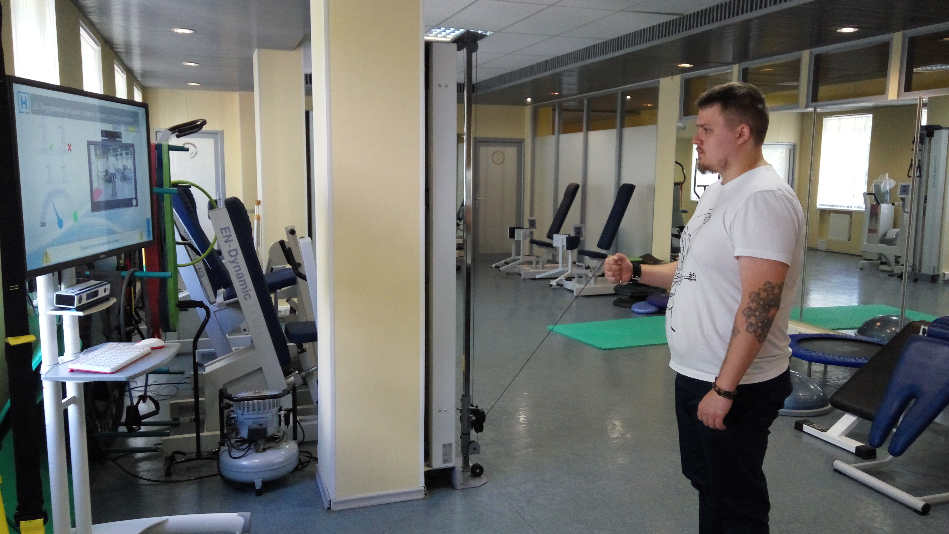

Slide 8
Санкт-Петербург. ФГБУ им. Альбрехта. Научный корпус. Мотивация.

Slide 9
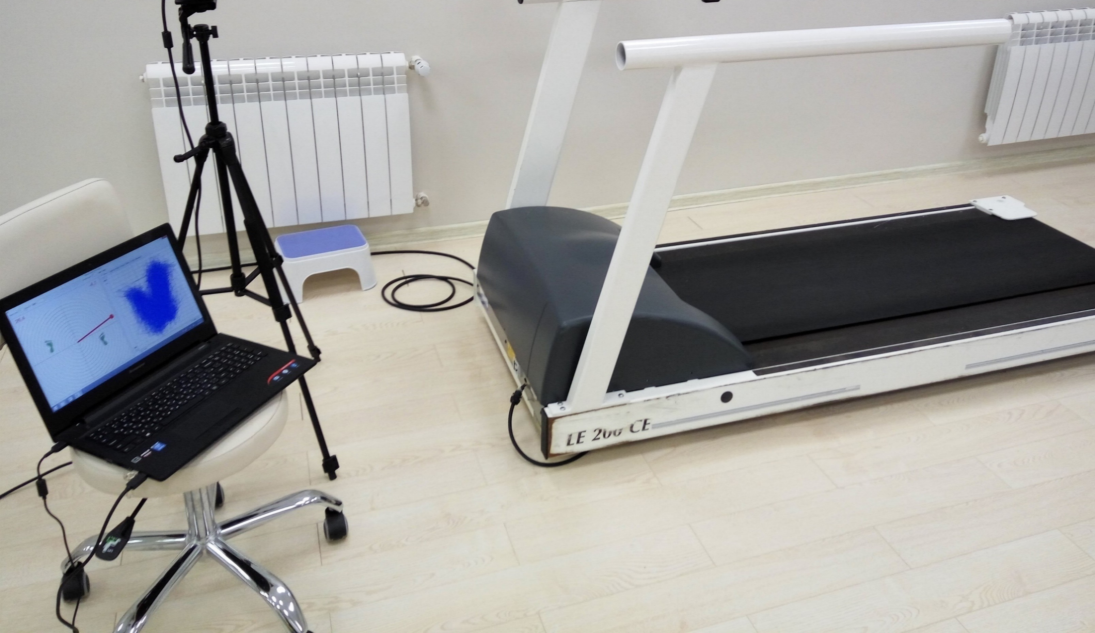
Москва. H.VrS для беговой дорожки.
Исследование системы PONS

Slide 10
Санкт-Петербург. H.Clinic в реабилитационном центре Скандинавия. Работа с дополнительной нагрузкой.

Slide 11
Финляндия. H.Clinic в центре Fysios.
Включен в программу реабилитации.

Slide 12
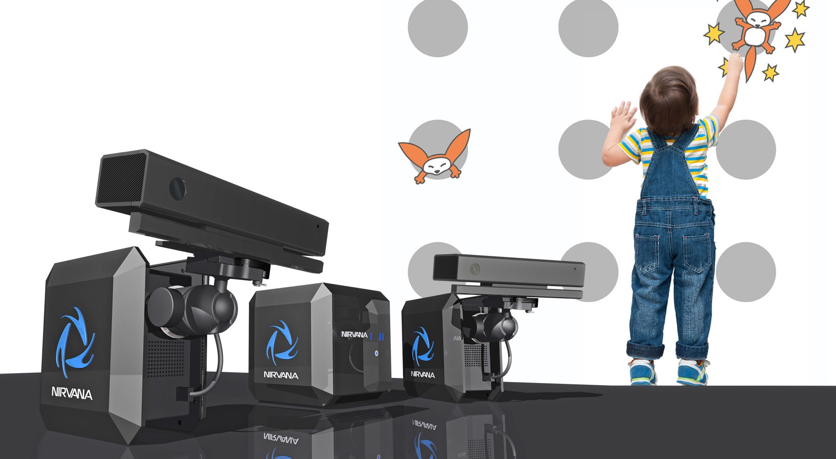
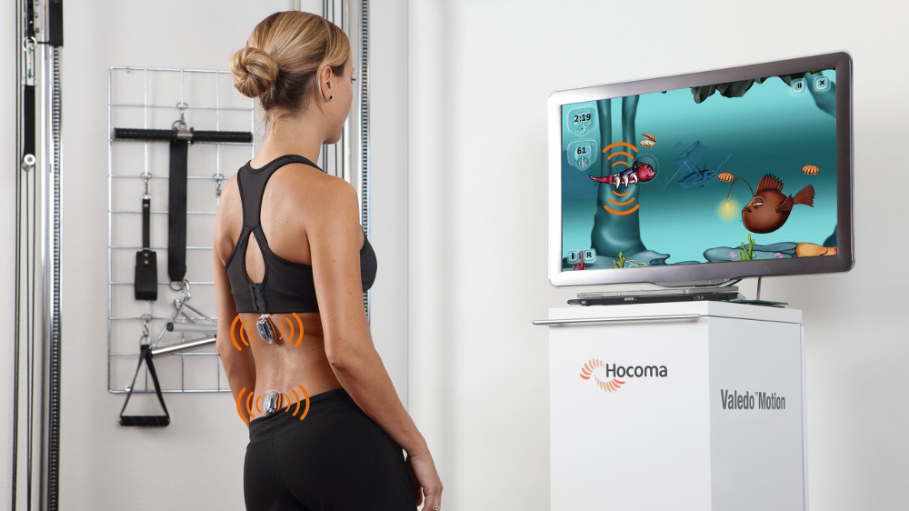
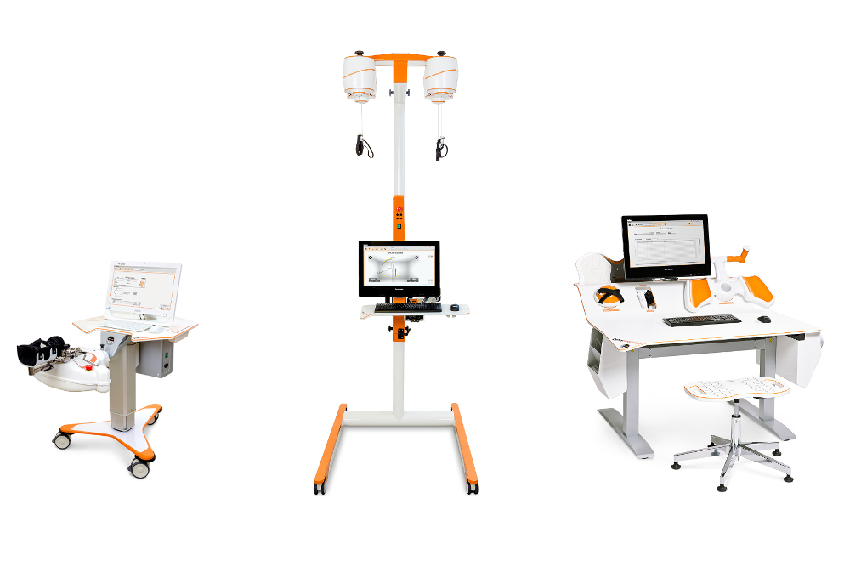
Ближайшие аналоги мировые медицинские корпорации
BTS (Италия)
Tyromotion (Австрия)
Hocoma (Швейцария)

Slide 13




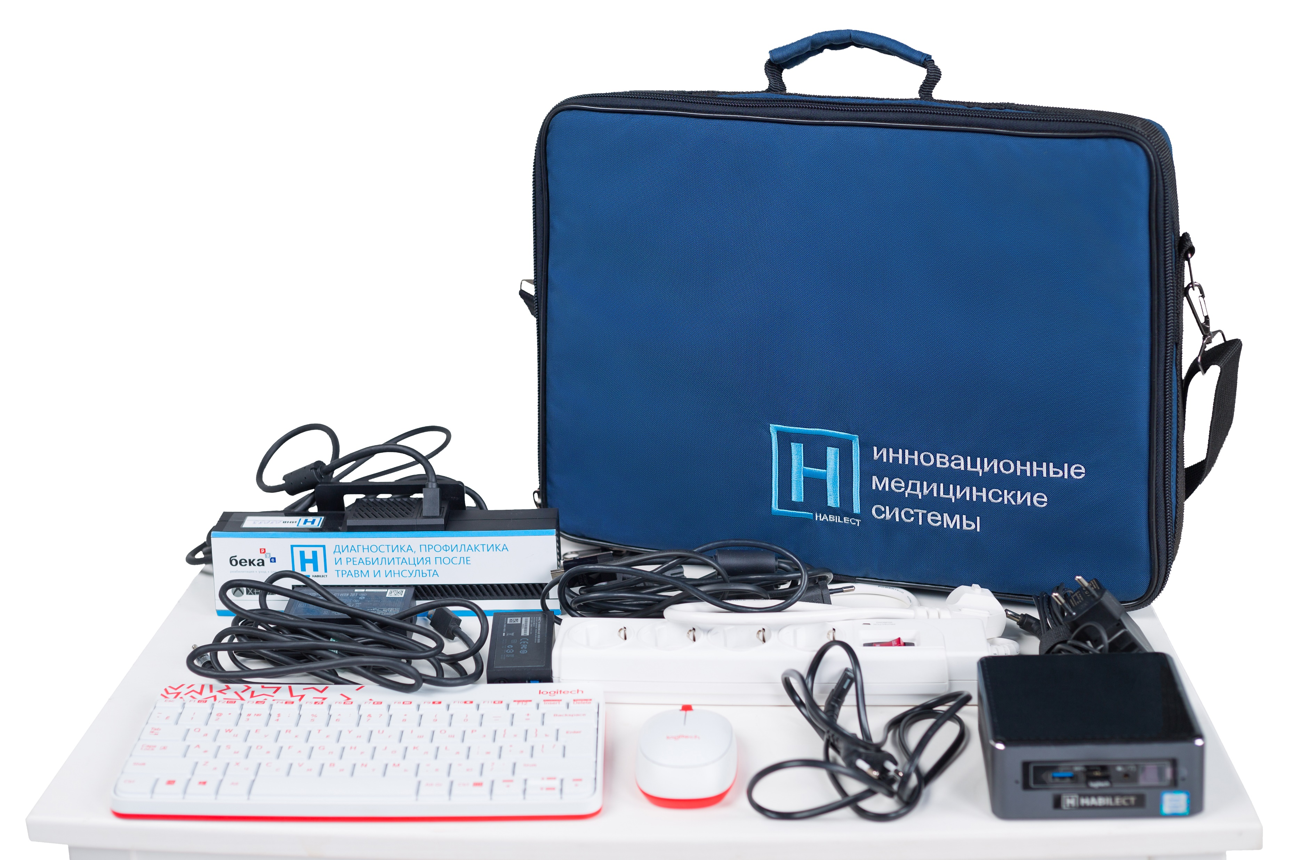


Продукты линейка систем и варианты оборудования
Система для клиники
Комплекс мобильной диагностики
Домашний персональный комплекс

Slide 14
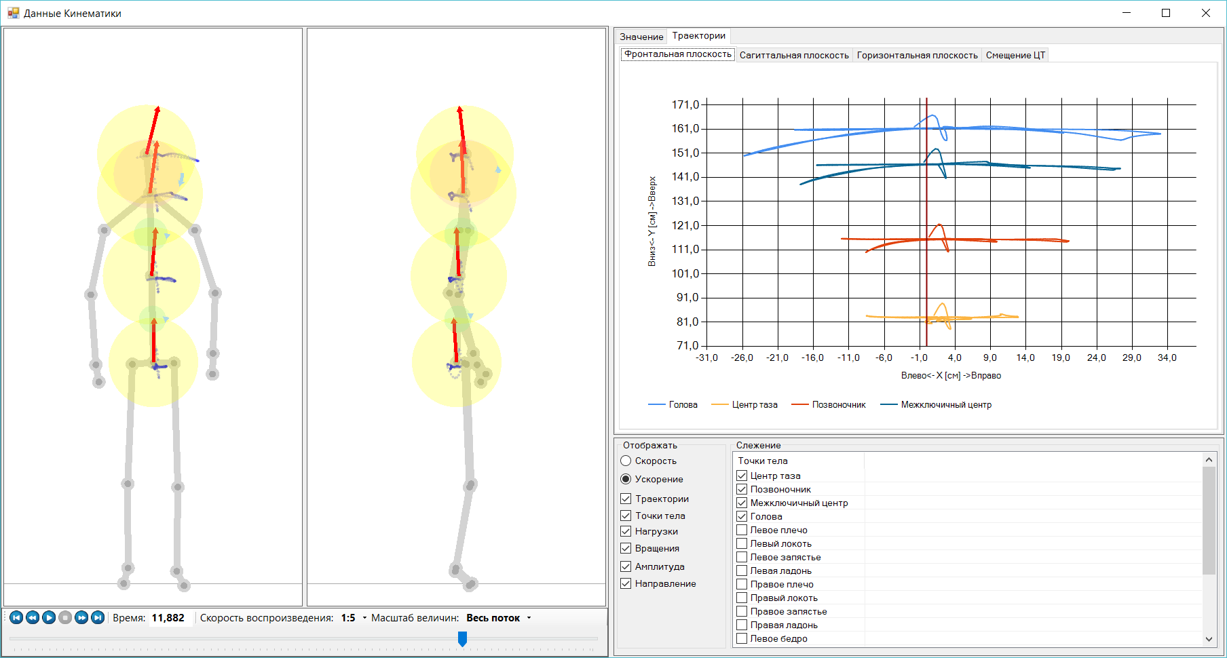
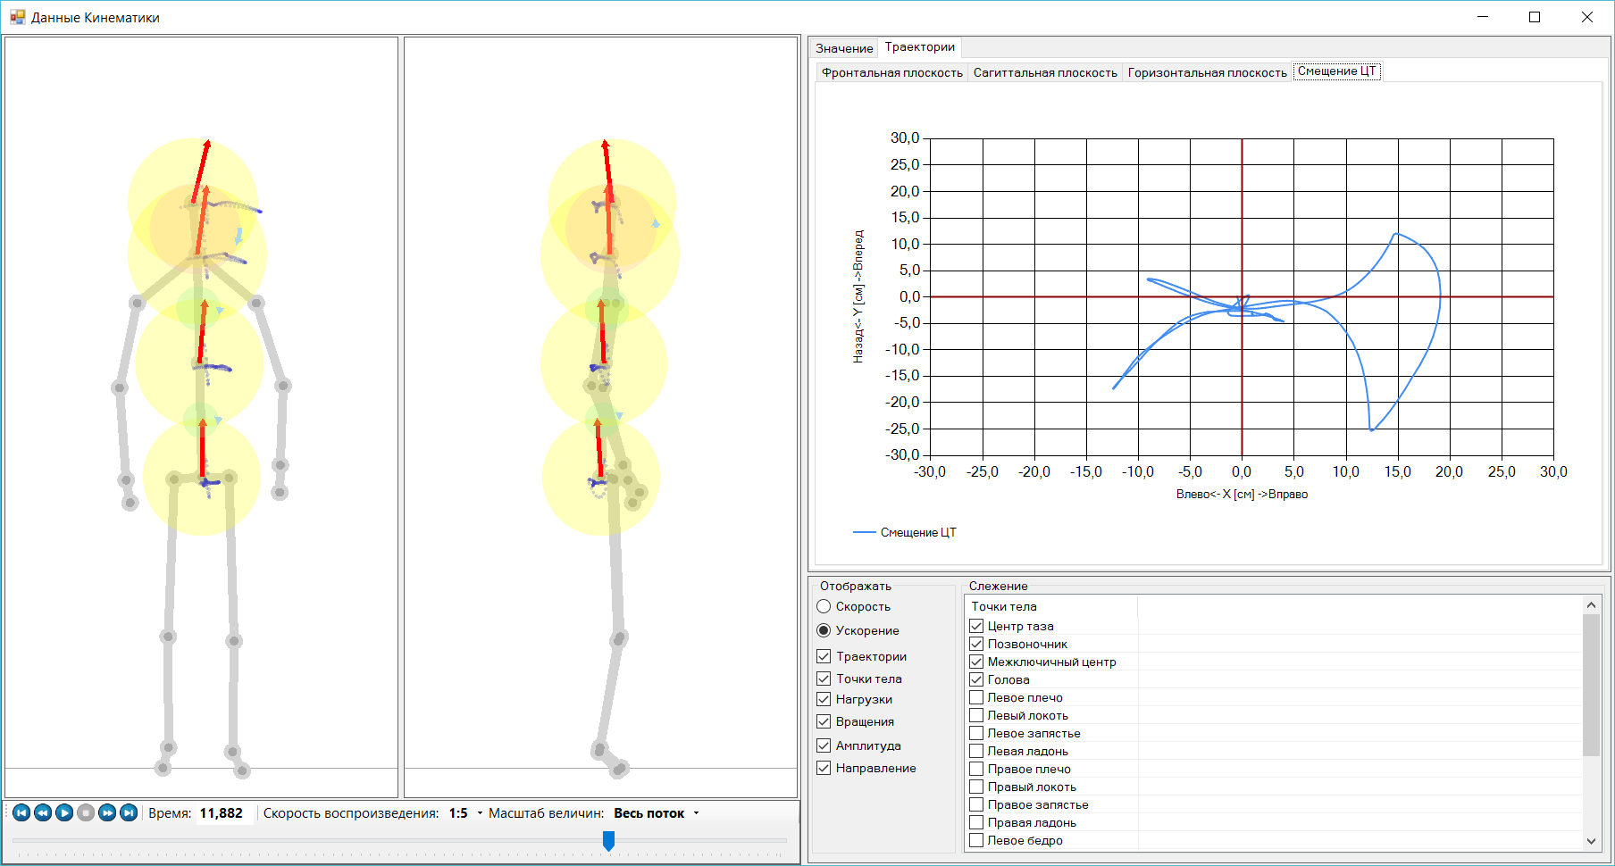

Кинематика исследование движений
Для выбранных точек тела режим кинематики показывает:
Нагрузка на суставы (сжатие, растяжение, ротация)
Вектор движения или силы
Амплитуда и траектории
Симметричность движений
Также для всей модели движения доступно изменение центра тяжести (ЦТ), синхронизированное с записью движений, что позволяет оценивать не только факт изменения ЦТ, но и отдел тела и движение, которое повлияло на это.

Slide 15
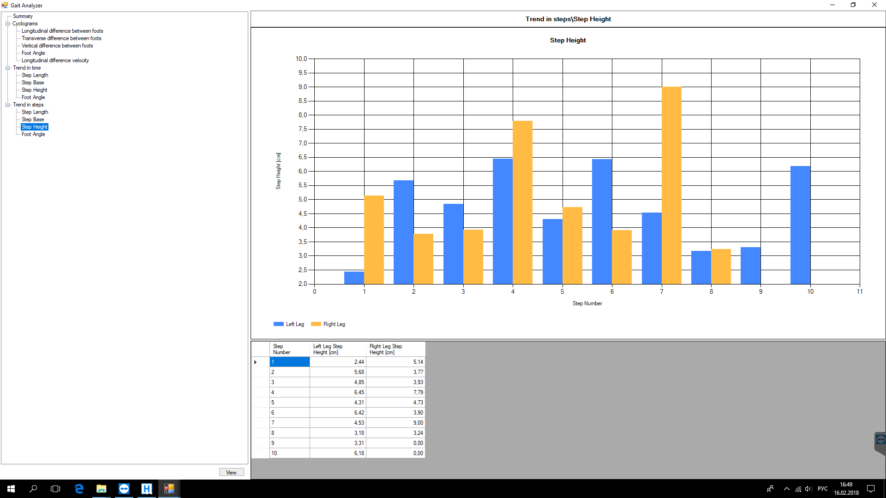
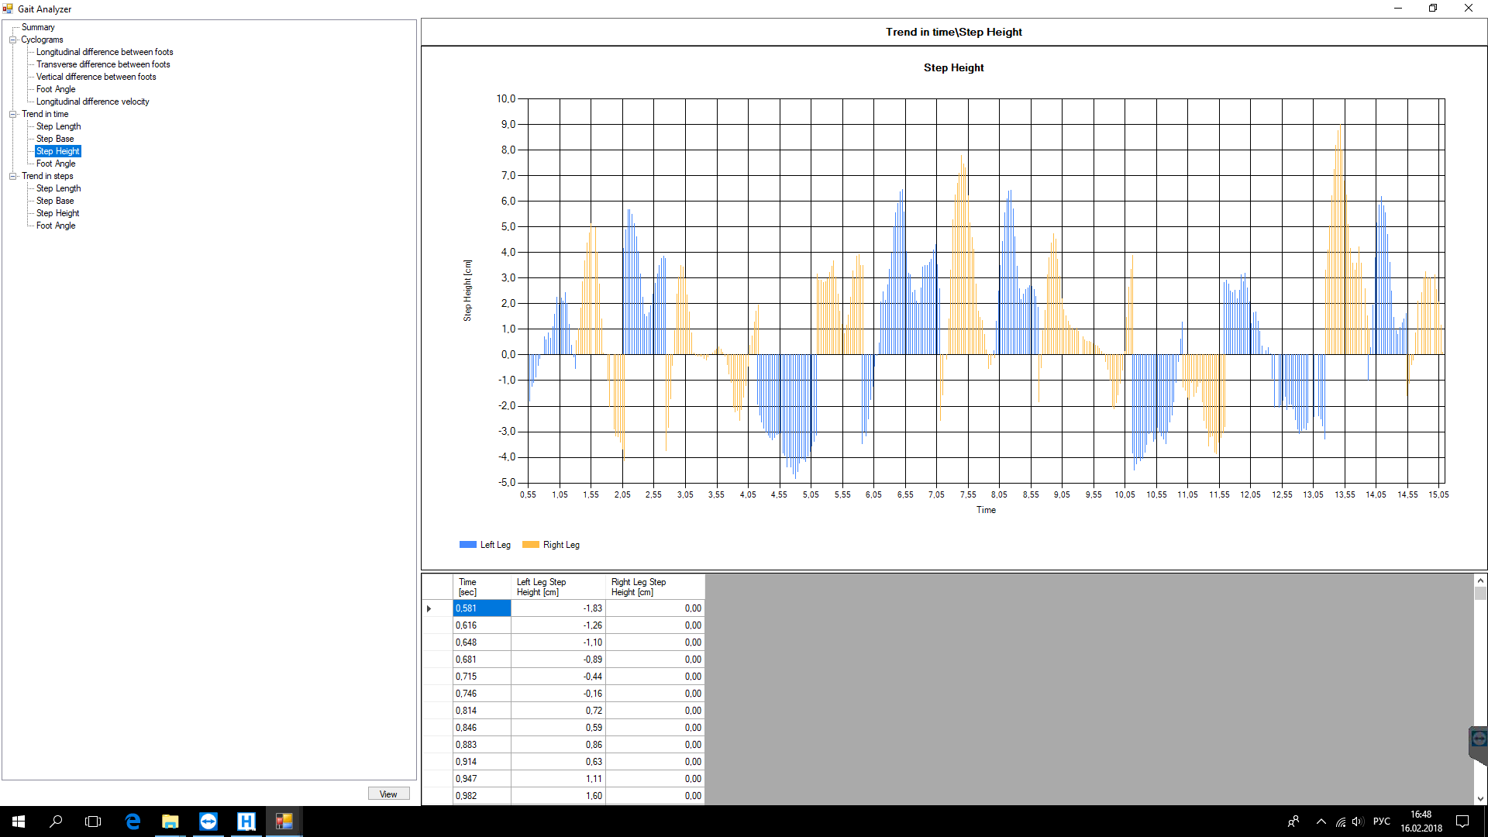
Походка оценка каждого шага
Режим оценки походки основан на монографии профессора, доктора медицинских наук.
Походка оценивается при ходьбе на месте (часть параметров), при свободном перемещении в зоне видимости системы H.MotionLAB, на тредмиле.
Параметры оценки походки (циклограммы, тренды по времени и по шагам и расчеты):
Длительность
Длина
Высота
База
Угол стопы
Скорость
Частота
Цикл

Slide 16
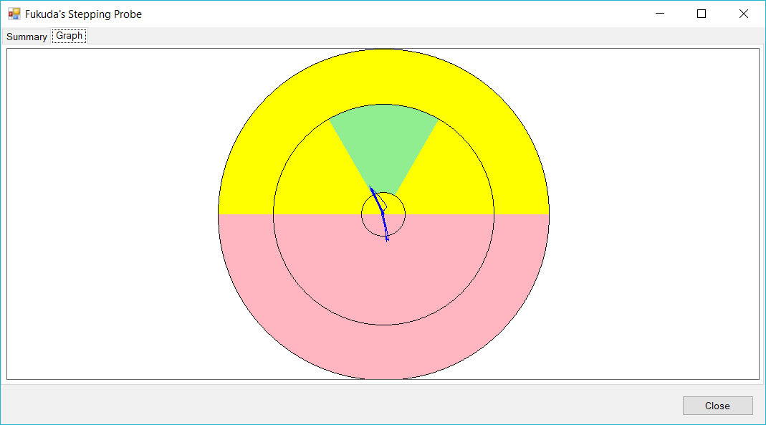
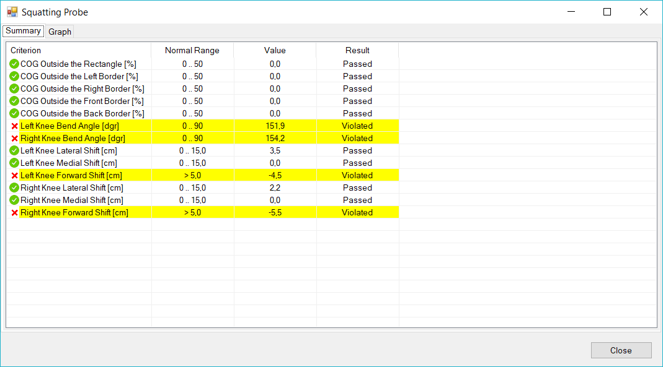
Целевые тесты стандартные протоколы оценки
Любую пробу, в том числе проведенную ранее, можно оценить по готовым протоколам целевых тестов. Тесты показывают каждых оцениваемый параметр, его нарушение и норму, а так же граф, наглядно иллюстрирующий прохождение теста.
На данный момент в системе есть:
Тест Фукуда
Проба присед
Dizziness проба
Оценка состояния мышц ног
SEBT и SEBT-Y проба

Slide 17
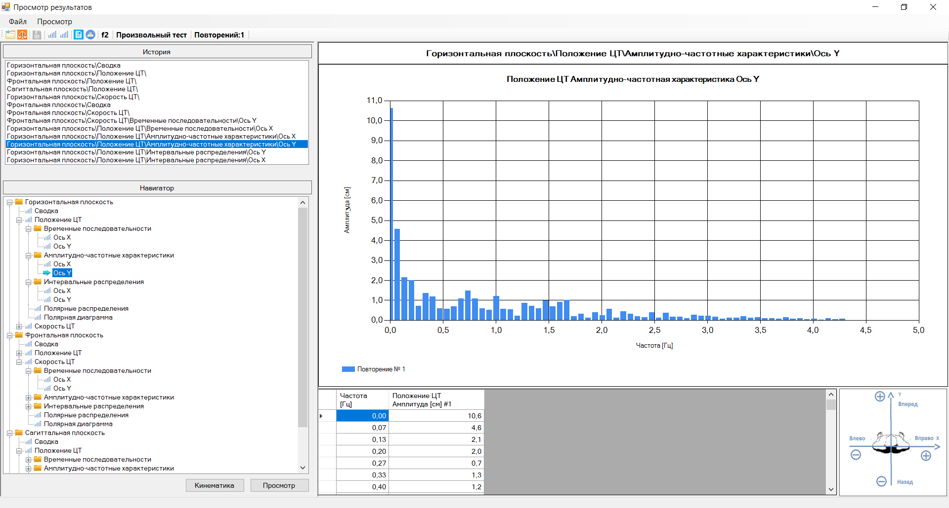
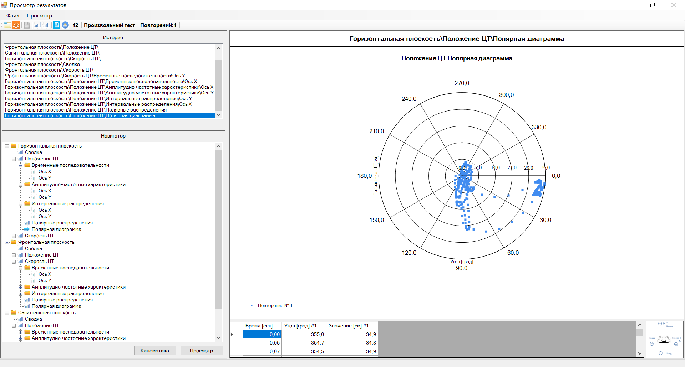
Данные
детализация расчетов
Все расчеты H.MotionLAB производит автоматически в соответствии со стандартами ЕС и РФ.
Все данные можно экспортировать для дополнительного анализа в сторонних системах (например Matlab).
В системе предусмотрены стандартные отчеты (5 страниц) с детальной постуральной оценкой (включая отклонения и смещения), статокинезиограммой, стаблитограммой и ее характером, анализом компенсации (АЧХ) и анализом линейности движения.
Режим сравнения позволяет оценивать одновременно 5 различных проб, промежуточных или сравнение с эталоном.

Slide 18
Хабилект факты
Российская компания-производитель медицинского оборудования (Санкт-Петербург)
Налаженные поставки комплектующих
Системы зарегистрированы как медицинское оборудование в Росздравнадзоре
Первый проект этого класса в РФ
Линейка из 6-ти продуктов
7 дистрибуторов в РФ, 4 представителя в Европе
Сотрудничество с крупнейшими центрами (Альбрехта, Алмазова, Пирогова, НЦН, Бехтерева и т.д.)
Все необходимые документы (ISO, ТУ, РУ) и отлаженные процессы
Надежная деловая репутация

Slide 19
Обслуживание и сервис преимущества и особенности
Более 10-ти обновлений в год каждой системы
Программа Постоянной поддержки клиентов
Более 25 пилотных установок в год
Бесплатные тестовые периоды
Бесплатное предоставление оборудования для исследований и научных работ
Обновления и дополнения систем по запросам клиентов и партнеров
Автоматическое обновление систем
Гарантия и поддержка от производителя

Slide 20
Рынок и ЦА реабилитация и физиотерапия
Государственные клиники и институты
Частные медицинские клиники
Сетевые медицинские центры
Гериатрические центры
Санатории
Спортивные клубы
Фитнес центры и центры медицинского фитнеса
Образовательные учреждения
Крупные и страховые компании
Медицинский туризм
$2,14 billion stroke rehab
$43 billion. Physiotherapy
Данные US Physical Therapy Inc. и ВОЗ

Slide 21
Санкт-Петербург. ФГБУ «НМИЦ им. В. А. Алмазова».
Зал ЛФК.

Slide 22
Санкт-Петербург. H.Clinic в ДРВЦ им. Альбрехта. Включен в программу реабилитации.

Slide 23
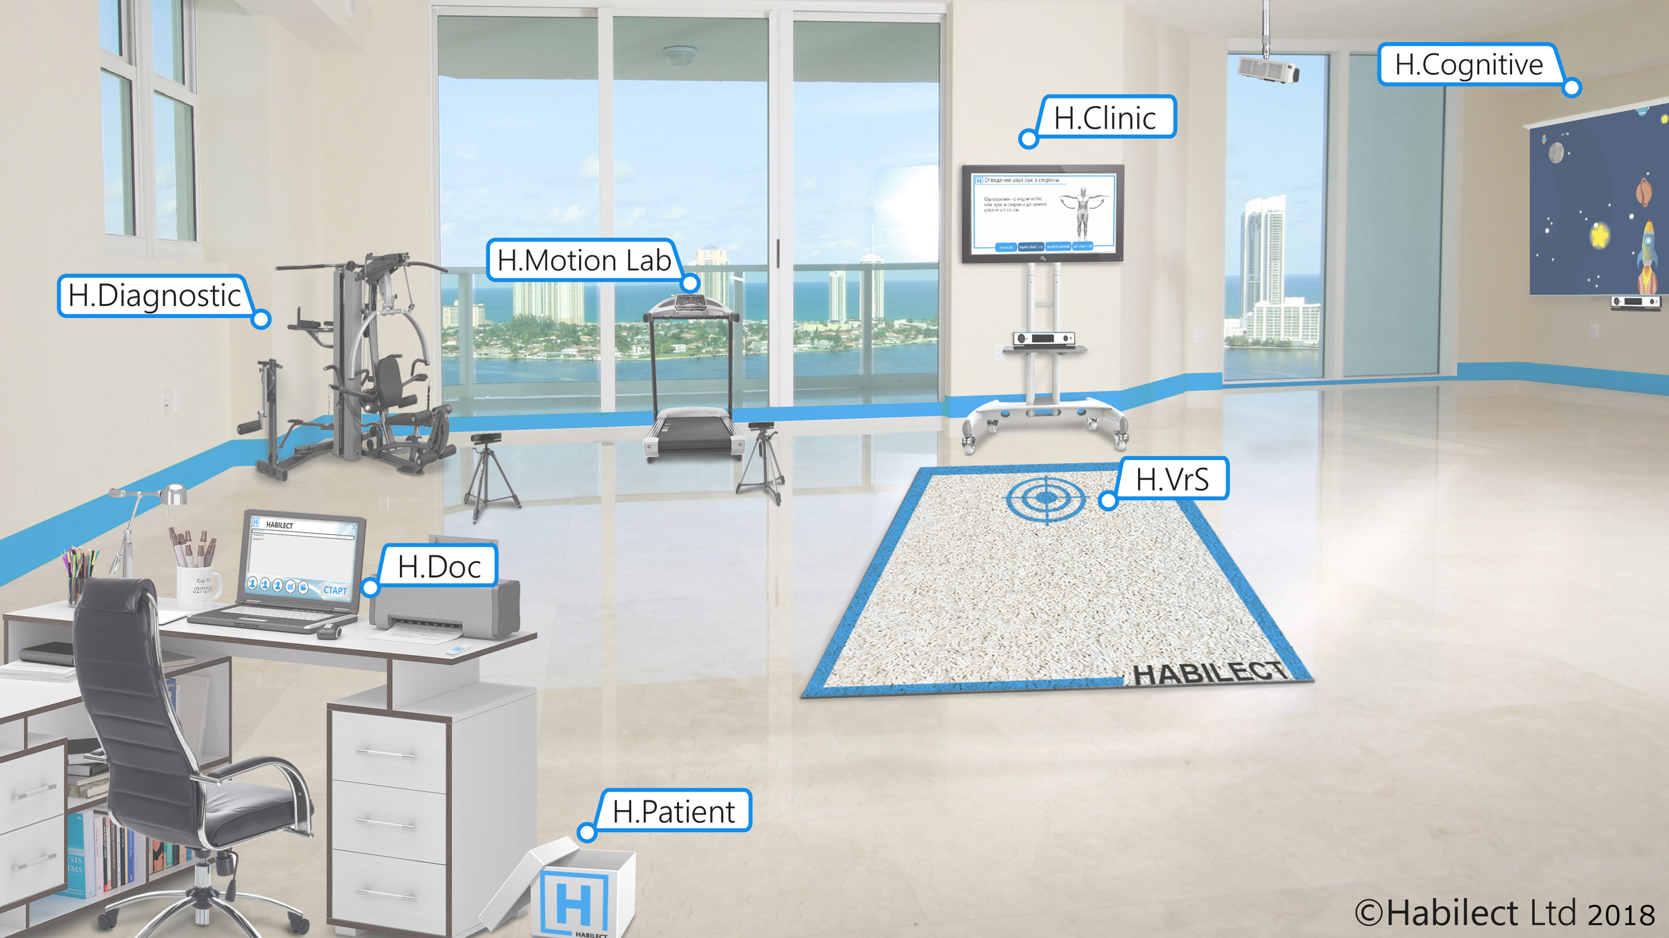
системы Хабилект

Slide 24
Оснащение клиники и Приказ Министерства здравоохранения РФ №1705н от 29.12.2012 г. один комплекс Хабилект закрывает сразу ряд пунктов по оснащению клиники
Оборудование для компьютерной стабилометрии с биологической обратной связью;
Тренажер с биологической обратной связью для восстановления равновесия;
Специализированные стенды для социально-бытовой реабилитации;
Тренажер с биологической обратной связью для тренировки ходьбы;
Оборудование для восстановления двигательной активности, координации движений конечностей, бытовой деятельности и самообслуживания с оценкой функциональных возможностей при помощи интерактивных программ;
Оборудование для восстановления координации, в том числе роботизированные;
Оборудование для увеличения толерантности к физическим нагрузкам;
Наборы приспособлений и оборудования для проведения арттерапии (конструкторы, пазлы и прочее);
Персональные компьютеры с игровыми программами;
Персональный компьютер;
Программа индивидуализированной вторичной профилактики.
Использование комплексов Хабилект совместно с медицинской мебелью и другими тренажерами может дать дополнительный стимул пациенту к занятиям, и повысить эффективность упражнений.

Slide 25
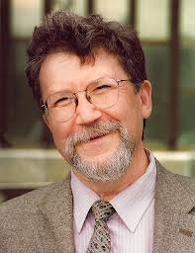
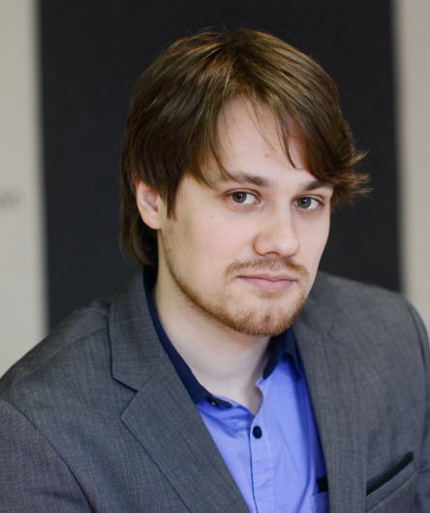
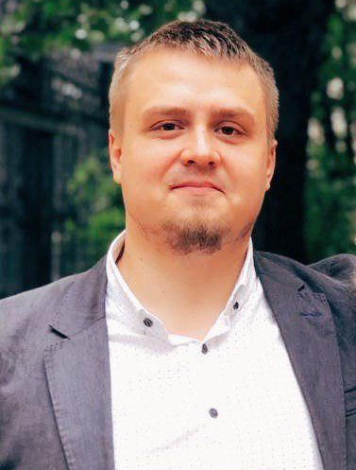
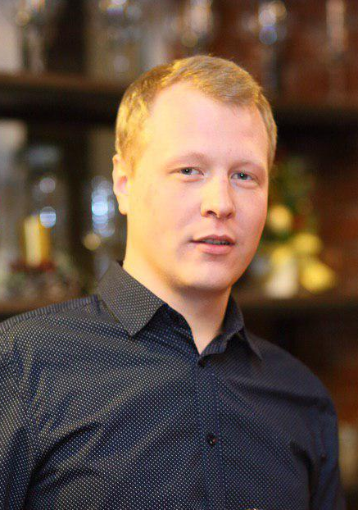
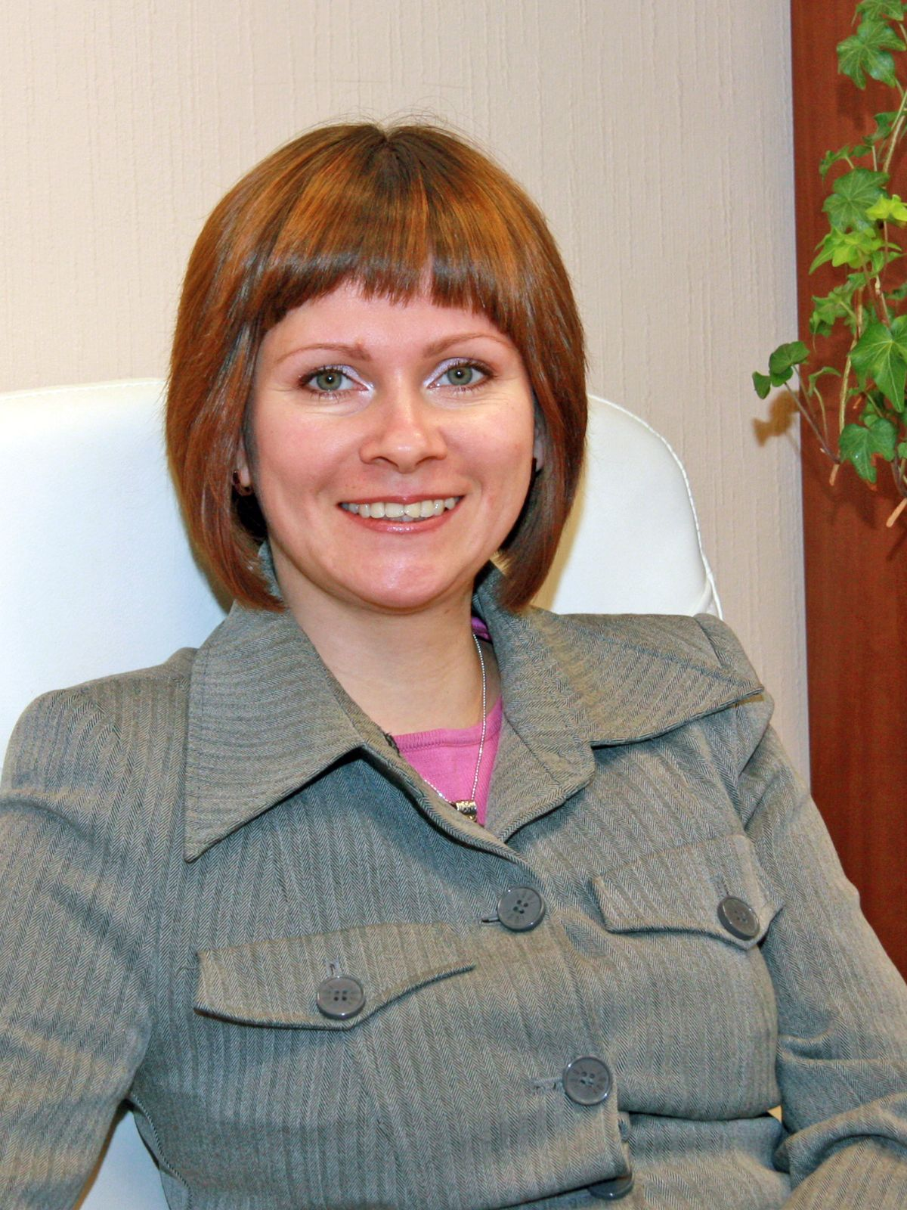
Команда штатные сотрудники
Аркадий Хотин
co-founder, Финляндия
Алексей Козлов
CEO, Россия
Андрей Зайцев
CTO, Россия
Евгений Филичкин
Продажи, Россия
Ольга Дегтяренко
Маркетинг, Россия

Slide 26
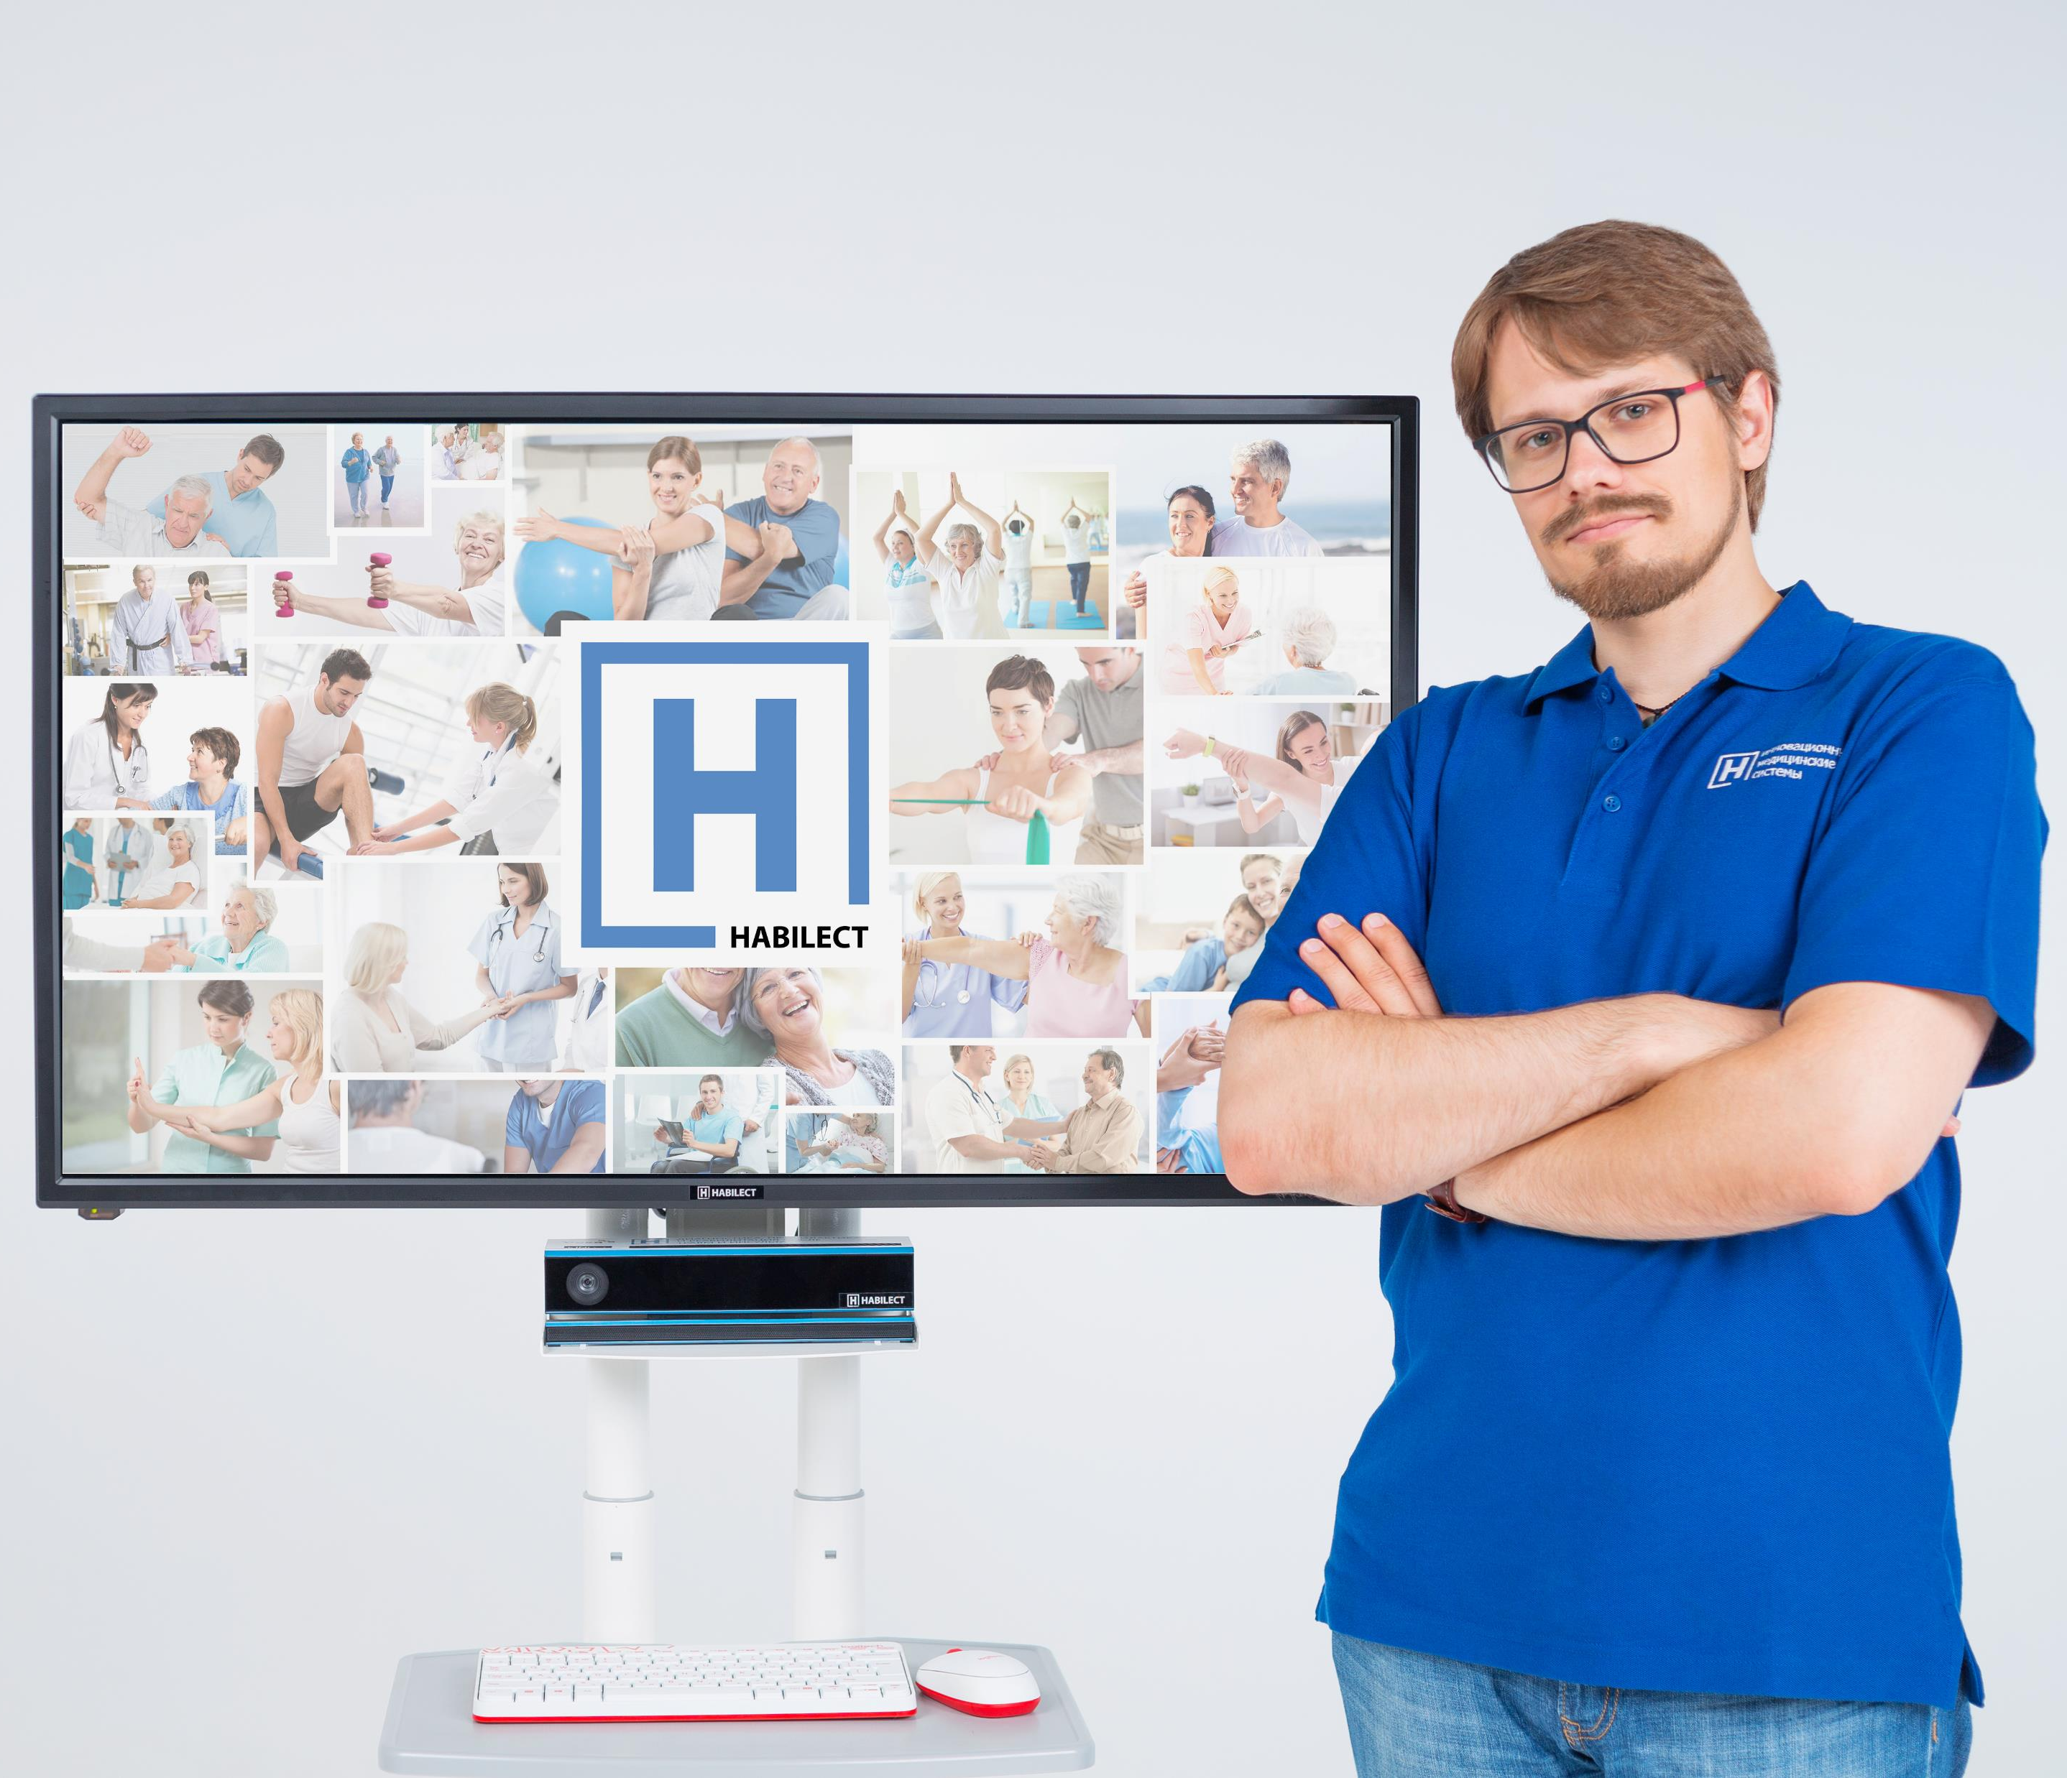
Хабилект сегодня
Выполненные планы продаж 2017-2018 гг.
Узнаваемый надежный бренд
Связи с ведущими специалистами и клиниками
Исследования и научные работы
ИС и Товарный Знак
Дистрибуторская сеть
Второй бренд для работы в ЕС
Получен Европейский СЕ сертификат
Подписано предварительное соглашение с дистрибутором в Европе

Slide 27






















Клиники и партнеры преимущества, отмеченные клиентами
Обеспечивает ряд позиций по Приказу №1705н от 29.12.2012
Постоянная поддержка и обновления
Исследования и ежедневная практика
Системы для отделений и телемедицины
Самостоятельная работа пациента
Автоматические отчеты о работе
Высокая мотивация пациента
Наглядный прогресс
Диагностика и доказательная медицина
Уверенность врача в своей программе
Более 14 терапевтических программ

Slide 28
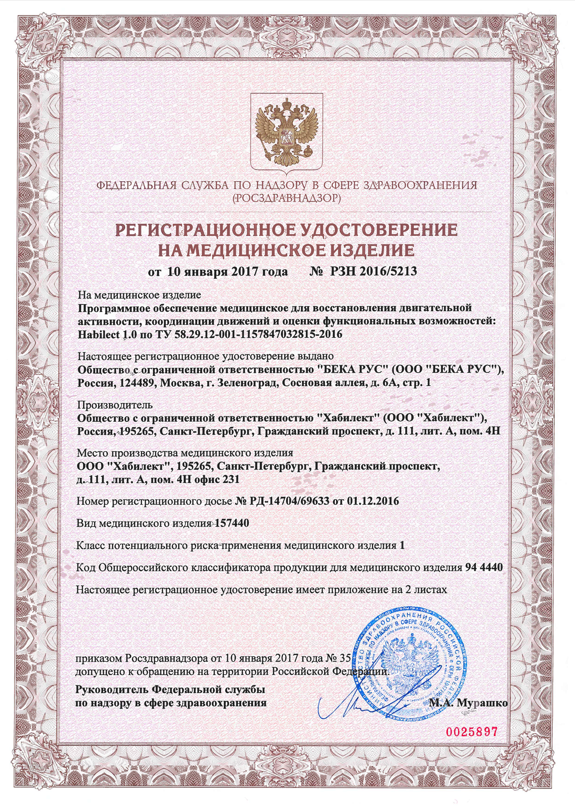
Документы и право разрешающая документация и исследования
Регистрационное удостоверение № РЗН 2016/5213
CE, Europe
Свидетельство о государственной регистрации № 2015615517
ISO 9001, 13485
EAC
Более 30 отчетов об исследованиях
10 текущих исследований

Slide 29
Документы и право
разрешающая документация и исследования
Регистрационное удостоверение № РЗН 2016/5213
EAC
ISO 9001 № FSK.RU.0002.F0000786
Свидетельство о государственной регистрации № 2015615517
CE декларация
Более 30 отчетов об исследованиях
10 текущих исследований
«Программное обеспечение медицинское для восстановления двигательной активности, координации движений и оценки функциональных возможностей»

Slide 30

Алексей Козлов
Генеральный директор
ceo@habilect.com
www.habilect.com
+7 951 669 78 87

